Slide 1
Полные решения билетов

Slide 2
База

Slide 3
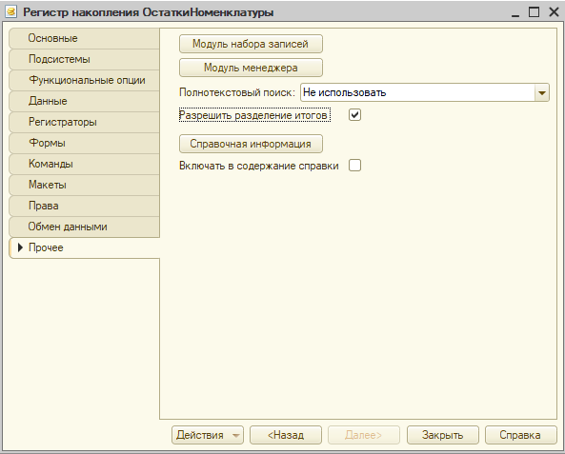
Включить разделение итогов

Slide 4
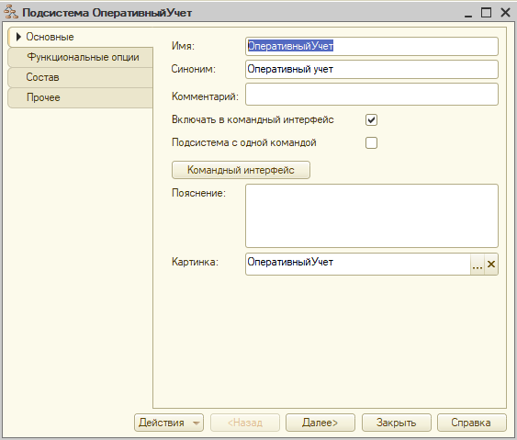

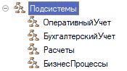
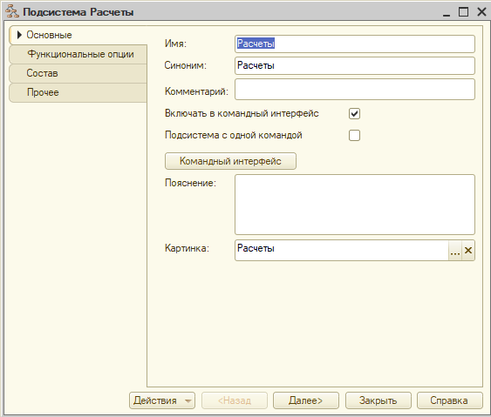


Slide 5
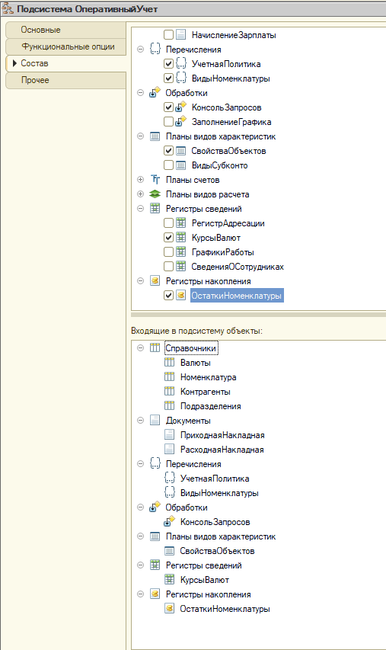
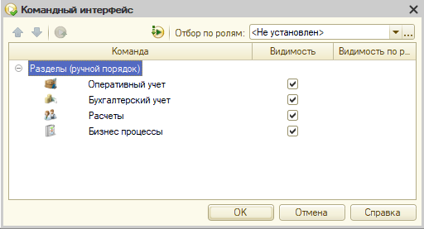
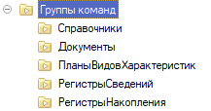

Slide 6
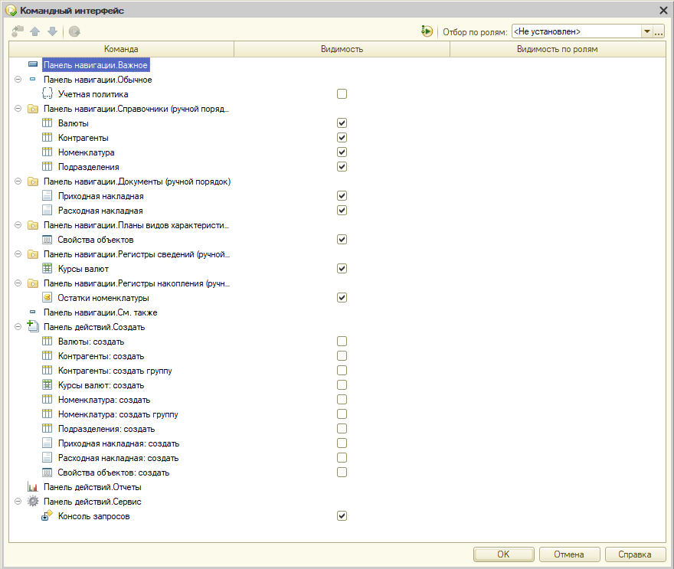

Slide 7
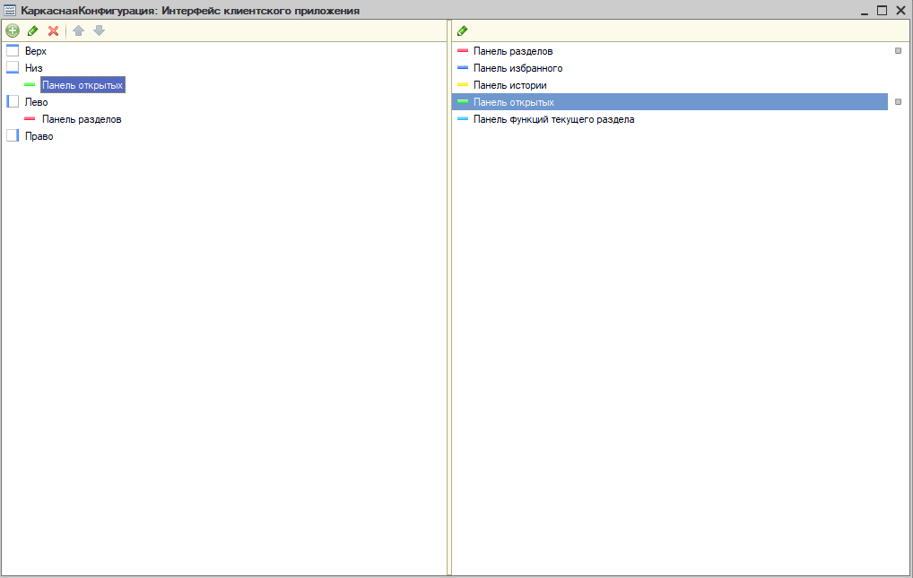

Slide 8
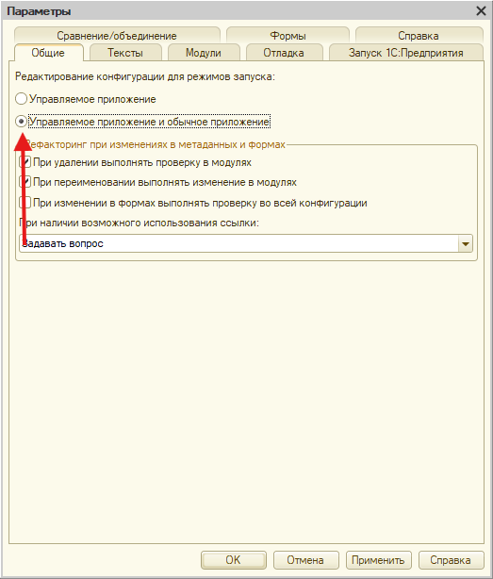
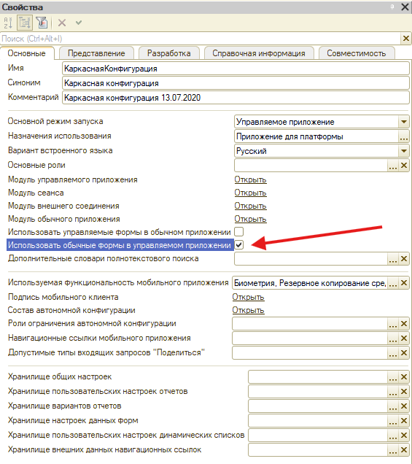


Slide 9
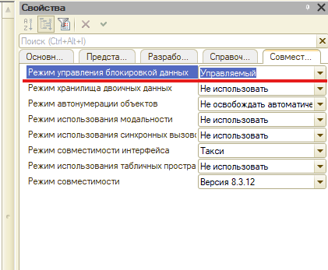

Slide 10
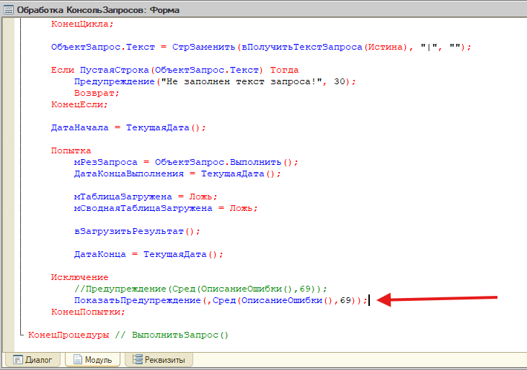

Slide 11
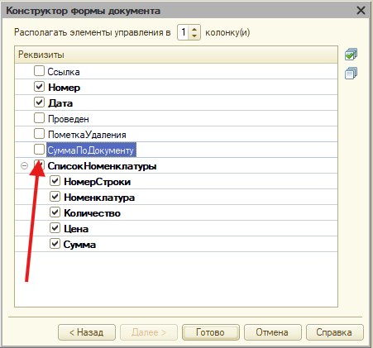
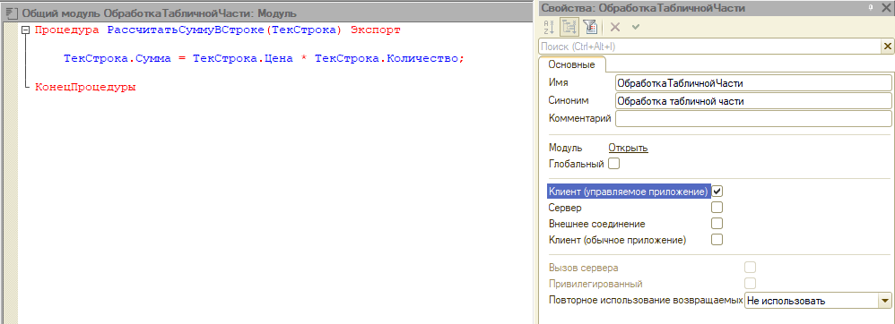
ПЕРЕСЧЕТ СУММ

Slide 12
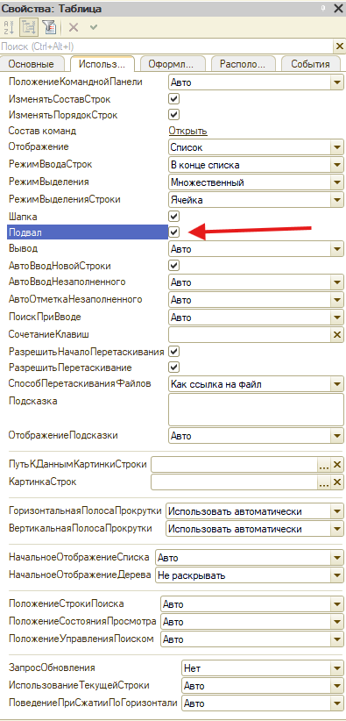
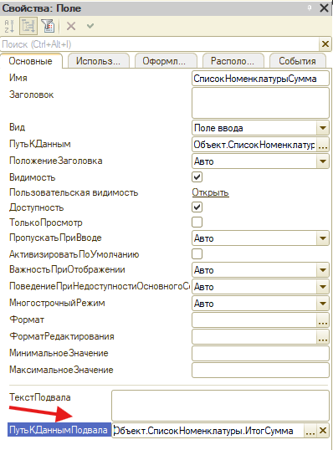
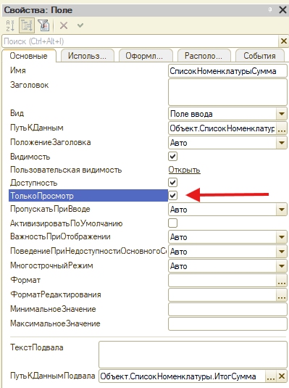
ПЕРЕСЧЕТ СУММ

Slide 13
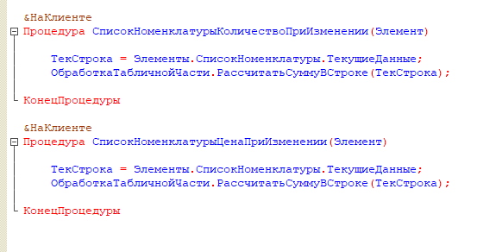
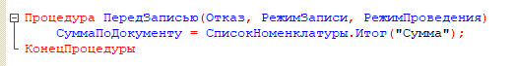
ПЕРЕСЧЕТ СУММ

Slide 14
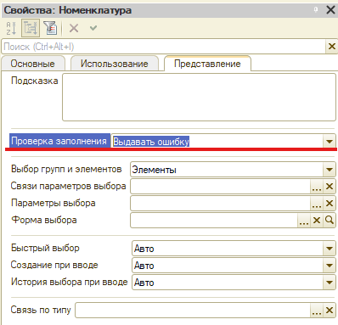
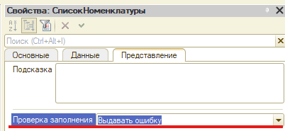
В приходной и расходной
Тоже самое с Количеством, ценой и суммой в тч

Slide 15
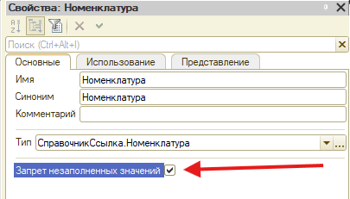
В регистре запрет незаполненных значений

Slide 16
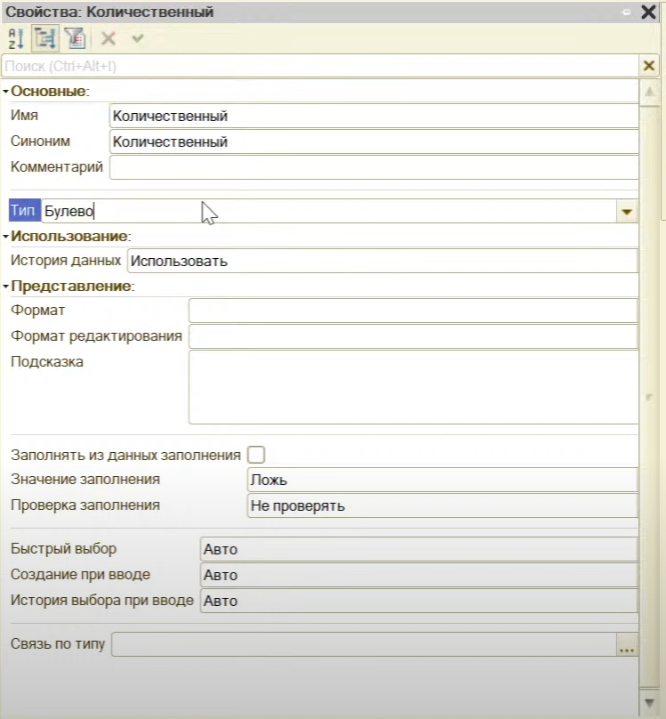
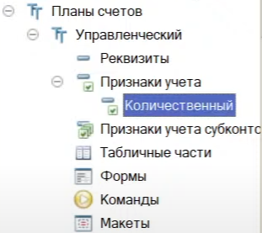

Slide 17
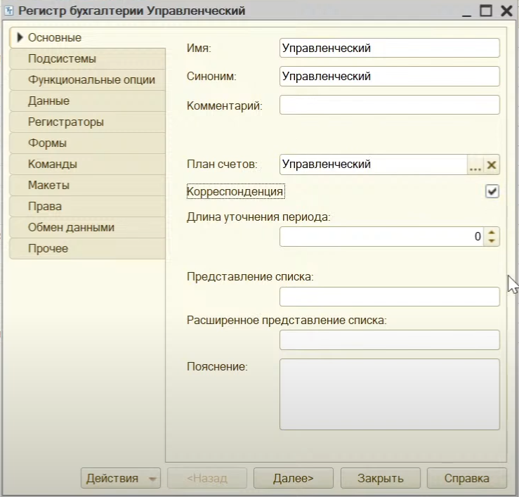
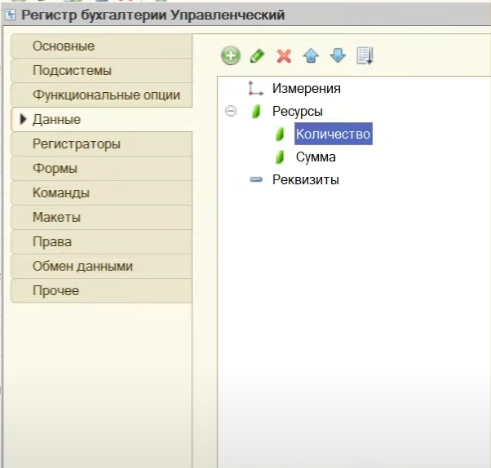
Notes:
КОРРЕСПОНДЕНЦИЯ ВАЖНО – СЧЕТ ПО ДЕБЕТУ И КРЕДИТУ

Slide 18
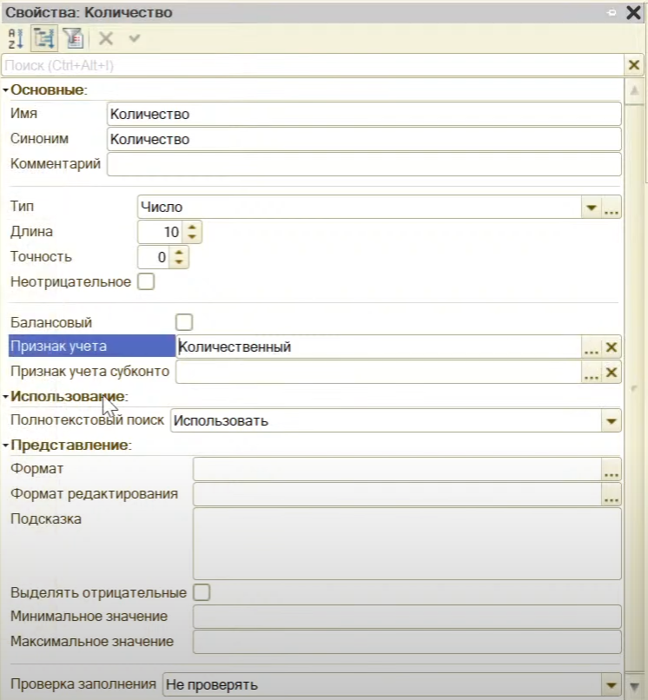
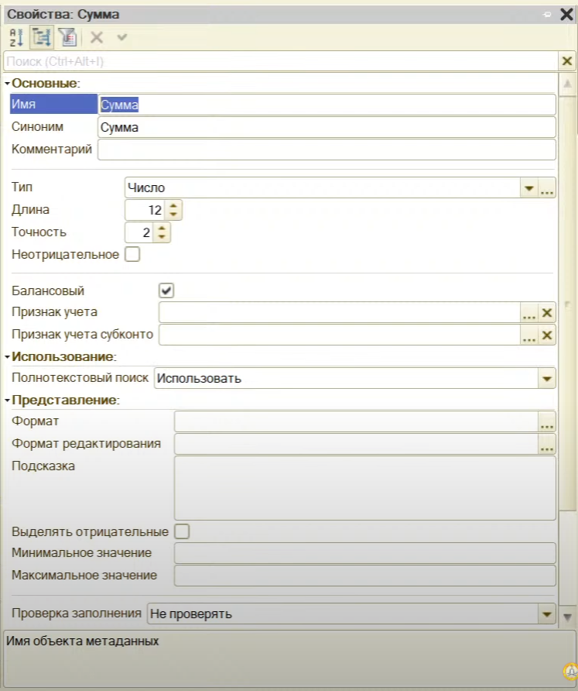
Notes:
ЕСЛИ СТОИТ ФЛАЖЕК БАЛАНСОВЫЙ, ТО РЕСУРС БУДЕТ УКАЗЫВАТЬСЯ ПО СЧЕТУ ДЕБЕТА И КРЕДИТА.
ПРИЗНАК УЧЕТА ПОЗВОЛЯЕТ ОБОЗНАЧИТЬ ДЛЯ КАКИХ СЧЕТОВ СТОИТ ПОКАЗЫВАТЬ РЕСУРС.

Slide 19
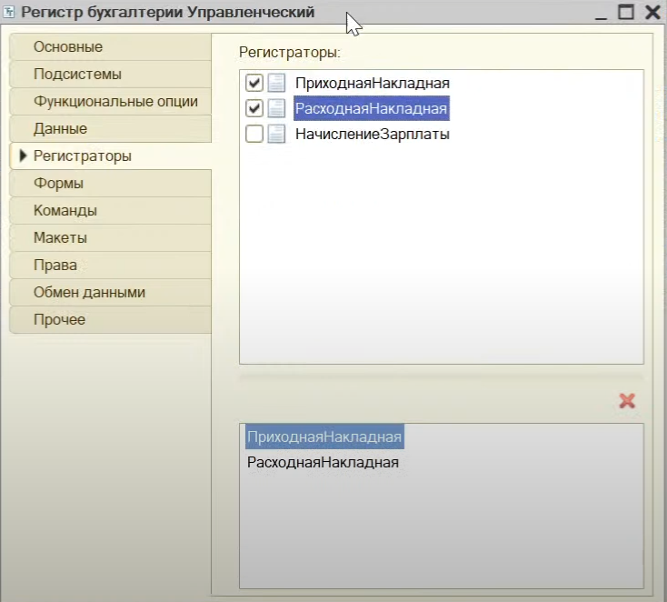

Slide 20
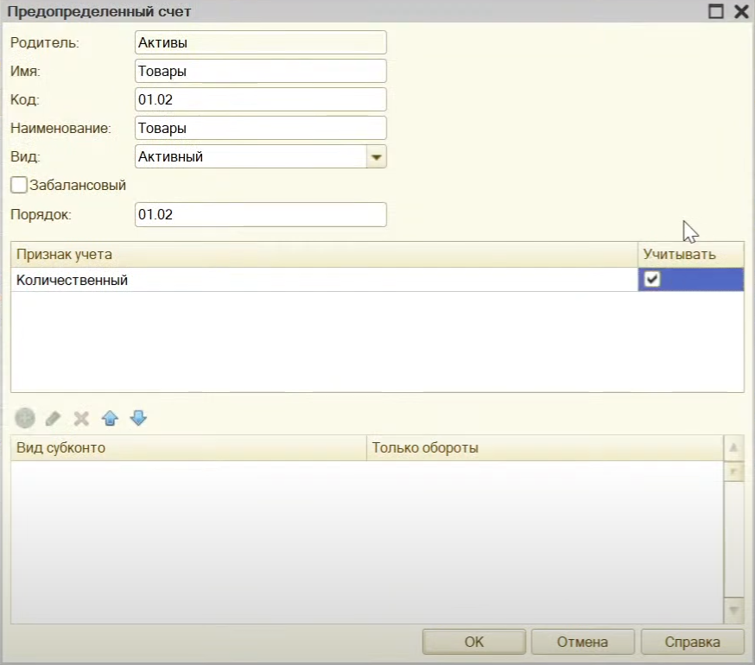

Slide 21
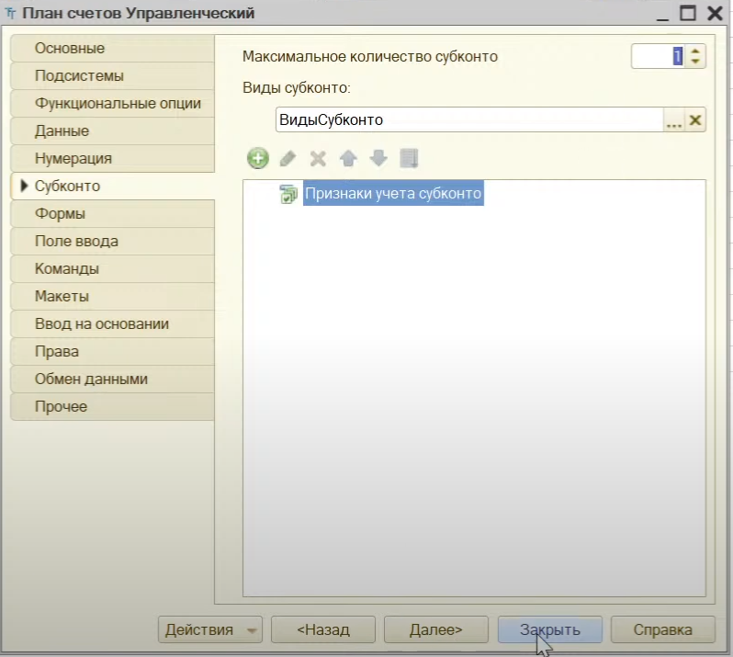
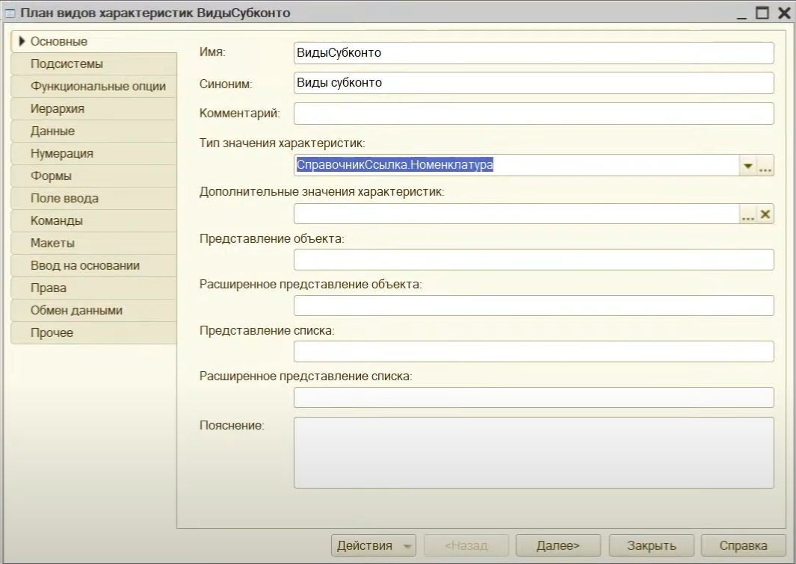
Notes:
СУБКОНТО – ЭТО ДОПОЛНИТЕЛЬНЫЙ РАЗРЕЗ УЧЕТА. КОЛИЧЕСТВО СУБКОНТО ЗАВИСИТ ОТ ЗАДАЧИ.

Slide 22
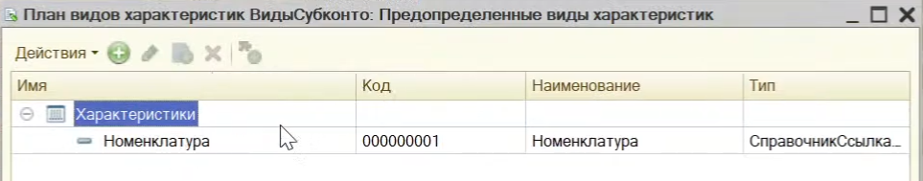
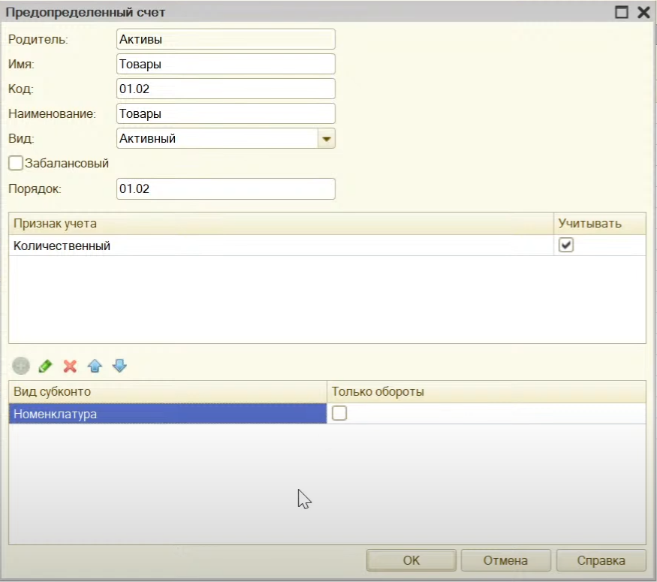

Slide 23
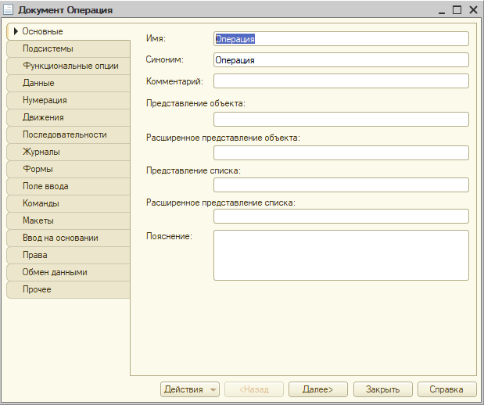
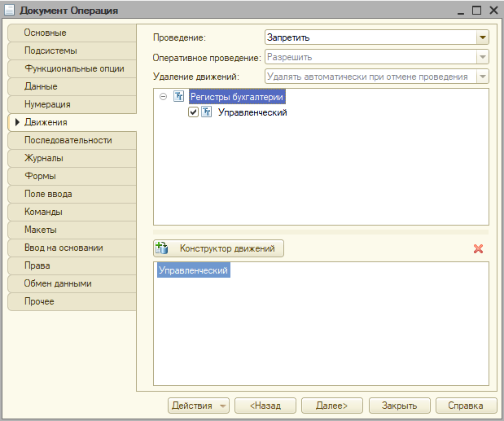

Slide 24
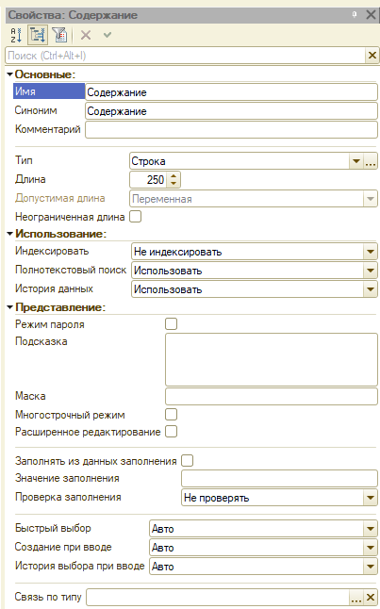
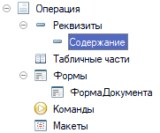

Slide 25
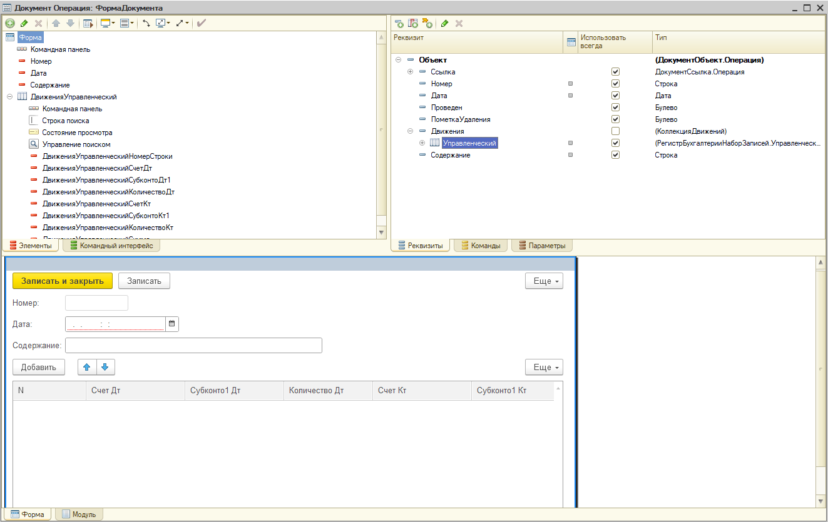

Slide 26
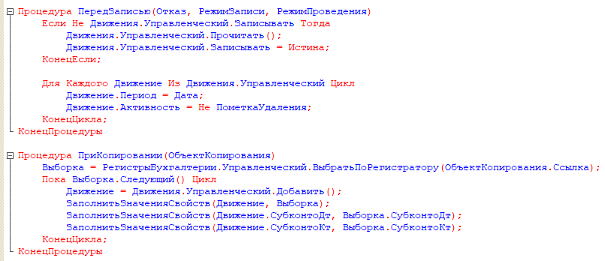

Slide 27
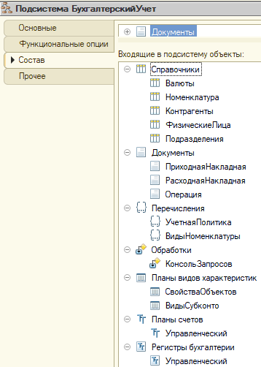
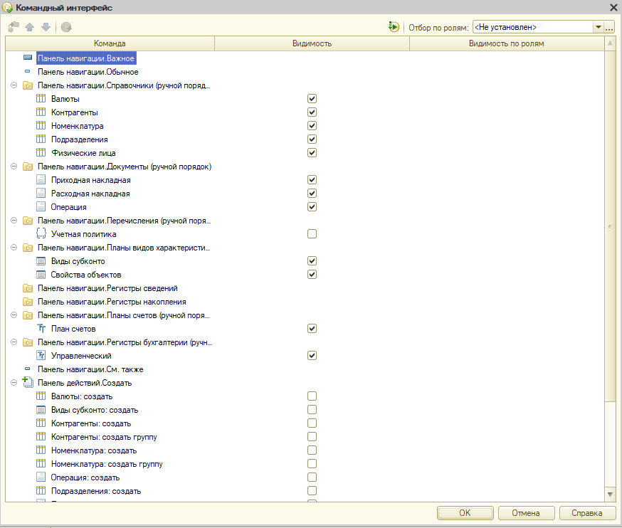
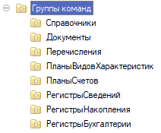

Slide 28
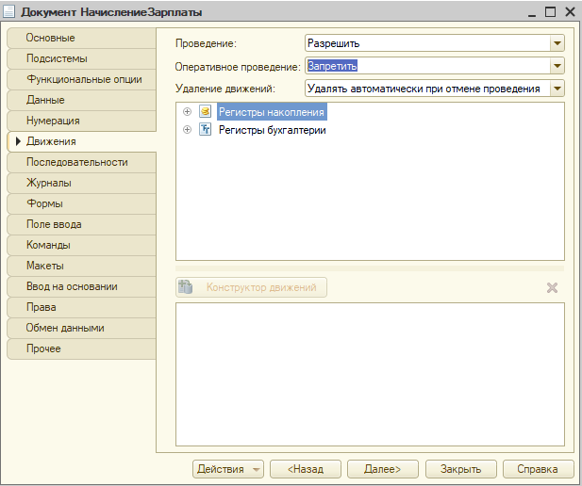

Slide 29
КОГДА СОВМЕСТИТЕЛЬСТВО НЕ ДОПУСКАЕТСЯ ПОДРАЗДЕЛЕНИЕ НЕЛЬЗЯ ДЕЛАТЬ ИЗМЕРЕНИЕМ И ЕГО МОЖНО УДАЛИТЬ ВЕЗДЕ. КОГДА СОВМЕСТИТЕЛЬСТВО ДОПУСКАЕТСЯ БУДУТ ИЗМЕРЕНИЯ СОТРУДНИК И ПОДРАЗДЕЛЕНИЕ.
Notes:
МЕТОД ОТКЛОНЕНИЙ – СНАЧАЛА РЕГИСТРИРУЕТСЯ САМ ФАКТ РАБОТЫ, А ЗАТЕМ ФИКСИРУЮТСЯ ОТКЛАНЕНИЯ (ПЕРИОДЫ ОТСУТСТВИЯ). ЭТИ ОТКЛОНЕНИЯ НАКЛАДЫВАЮТСЯ НА ПЕРИОД РАБОТЫ И ВЫТЕСНЯЮТ.
ДРУГОЙ МЕТОД (ПРОТИВОПОЛОЖНЫЙ) НАЧИСЛЕНИЯ ПО ТАБЕЛЮ.
ОБЫЧНО ДЛЯ КАЖДОГО ПЛАНА ВИДОВ РАСЧЕТА СОЗДАЕТСЯ СВОЙ РЕГИСТР РАСЧЕТА. ПЛАН ВИДОВ РАСЧЕТА ПОХОЖ НА СПРАВОЧНИК (СПИСОК ВИДОВ РАСЧЕТА).
В РЕГИСТРЕ НУЖНО УКАЗЫВАТЬ ПЛАН ВИДОВ РАСЧЕТА, ЧТОБЫ СИСТЕМА ПОНИМАЛА КАКОГО ВИДА РАСЧЕТ.
РАСЧЕТ ЗАРПЛАТЫ ИДЕТ В РАЗРЕЗЕ ВИДА РАСЧЕТА И ИЗМЕРЕНИЙ РЕГИСТРА РАСЧЕТА. ГРАФИК РАБОТЫ – РЕГИСТР СВЕДЕНИЙ, В КОТОРОМ УКАЗЫВАЕТСЯ КОЛИЧЕСТВО РАБОЧИХ ДНЕЙ (ЧАСОВ) ЗА ОПРЕДЕЛЕННУЮ ДАТУ.

Slide 30
ЕСЛИ НЕОБХОДИМО ПРЕДУСМОТРЕТЬ ВОЗМОЖНОСТЬ РАБОТЫ ПО НЕСКОЛЬКИМ ГРАФИКАМ, НУЖНО ДОБАВИТЬ ДОП ИЗМЕРЕНИЕ В РЕГИСР СВЕДЕНИЙ ГРАФИКИ РАБОТЫ. ТАКЖЕ ВЫДАВАТЬ ОШИБКУ ДЛЯ ДАТЫ

Slide 31
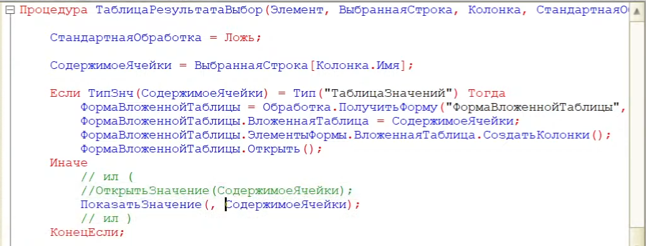
В КОНСОЛИ ЗАПРОСОВ МОЖНО СДЕЛАТЬ:

Slide 32
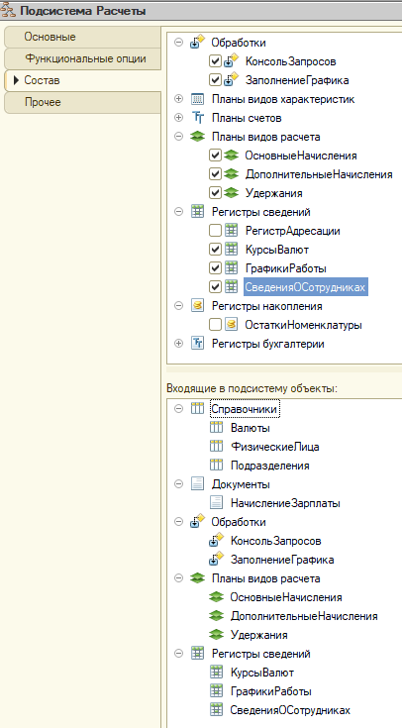
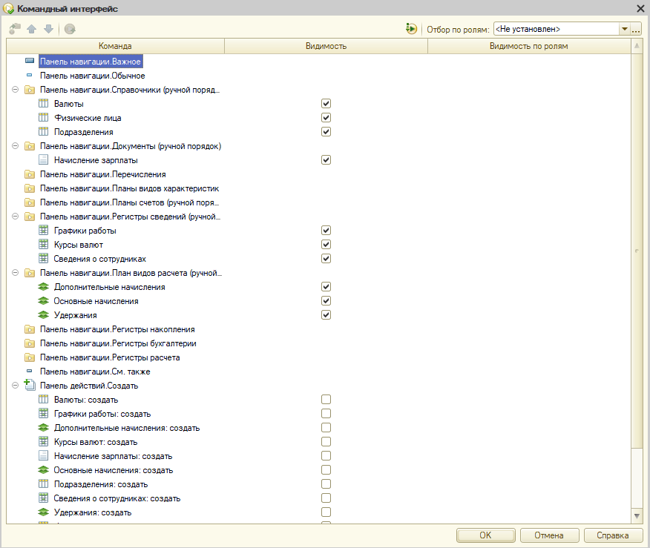
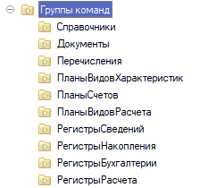

Slide 33
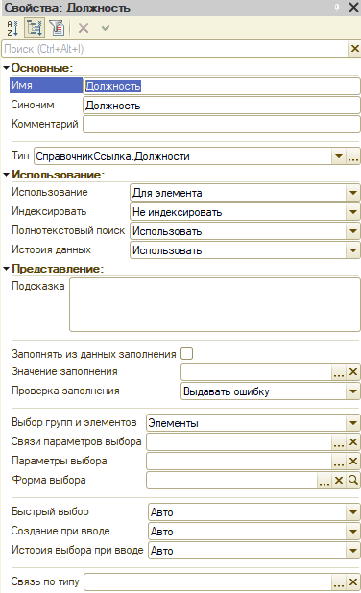



Slide 34

Notes:
РОЛЬ ПОЛНЫЕ ПРАВА СО ВСЕМИ ФЛАЖКАМИ

Slide 35




Slide 36



Slide 37


Slide 38
Билет 1
Notes:
Краткая заметка: ОУ:
В Конфигурации: Склады, Услуги, Два регистра накопления Остатки (Склад) и Себестоимость (Партия), Учетная Политика РС
ОбработкаПроведения Приходной: Возвести флаги по регистрам накопления, сгруппировать дубли запросом, заполнить движения из выборки
ОбработкаПроведения Расходной: Получить метод списания, по регистру остатки номенклатуры новая методика (получить запросом сгруппированную тч кроме услуг, заполнить движения, заблокировать изменения и записать движения, получить запросом отрицательные остатки на границу времени включая, отказать в проведения если результат запроса не пустой), по регистру себестоимость товаров старая методика (очистить старые движения, возвести флаг, заблокировать по номенклатуре из тч, в запросе соединить тч с регистром левым соединением по номенклатуре на момент времени, добавить итоги по номенклатуре и упорядочивание в зависимости от метода списания, две выборки, проверить остатки, получить количество к списанию, посчитать себестоимость, добавить движение, уменьшить количество к списанию)
Отчет: по регистру остатки номенклатуры
БУ: В конфигурации: субконто 2 (номенклатура, сроки годности), признак учета субконто суммовой (сумма в регистре бу), счет активы (количественный | номенклатура (суммовой), срокгодности), срок годности в тч приходной
ОбработкаПроведения Приходной: возвести флаг, сгруппировать дубли запросом, заполнить движения из выборки (дт товары, кт поставщики)
ОбработкаПроведения Расходной: старая методика: очистить движения, возвести флаг, заблокировать изменения по счету товары и номенклатуре из тч, в запросе получить сгруппированную тч без услуг, соединить два раза левым соединением с регистром бу по срокам годности и по номенклатуре, упорядочить по срокам и итоги по номенклатуре, две выборки, проверить остатки, получить количество к списанию и инициализировать себестоимость итого, посчитать себестоимость, добавить движение, уменьшить количество к списанию, сделать итоговую проводку
Отчет: регистр с видами субконто сроки годности внутреннее соединение с регистром видами субконто номенклатура
СПР:
В конфигурации: Убрать подразделения, графики работы, рс графики работы (график работы, дата, значение), основные начисления есть период действия, нет базы, дополнительные начисления нет периода, зависит от базы, рс шкала процентов премий от стажа, в физ лицах начальный стаж в днях и дата приема, константа дата начала учета в базе
Кнопка рассчитать: проверка на записанный документ, получение объекта документа из реквизита формы, вызов процедур из модуля объекта с передачей структуры с датой (ЗаписатьДанныеВРегистры, РассчитатьНачисления), вернуть полученные данные на форму (ЗначениеВРеквизитФормы)
ОбработкаПроведения Начисления Зарплаты: в параметры расчета помещаем начало месяца даты документа и выполняем процедуру ЗаписатьДанныеВРегистры, в которой возводим флаги для регистров расчета, проходим по табличным частям создавая движения, потом записать движения. В этом решения подразумевается, что документ записывается после того, как были рассчитаны начисления с помощью кнопки рассчитать. РассчитатьНачисления: получаем константу дата начала учета в базе, если не заполнена – отказ, создаем переменную период регистрации, делаем запрос для основных начислений (получаем данные графика по регистратору, индексируем по сотруднику, соединяем полученную вт с рс сведения о сотруднике, чтобы получить оклад), идем по таблице движений основных начислений, в выборке ищем по номеру строки (не забывая сбрасывать), рассчитываем результат по данным выборке и заполняем остальные реквизиты в строке движений, потом заполняем из полученных движений строку табличной части, затем записываем полученные движения в режиме только запись (для базы), далее делаем запрос для дополнительных начислений (получаем из ррас доп начисления база основные начисления по измерению сотрудник рассчитывая стаж, затем соединяя полученную вт с рс ШкалаПроцентовПремииОтСтажа), идем по таблице движений дополнительных начислений, в выборке ищем по номеру строки (не забывая сбрасывать), считаем премию и заполняем строку тч, в конце очищаем движения по регистрам
Отчет: регистр доп начислений

Slide 39
ОУ

Slide 40





Slide 41



Slide 42





Slide 43



Slide 44

В Приходной нельзя выбирать услуги

Slide 45



Slide 46
Обработка проведения приходная
Notes:
Процедура ОбработкаПроведения(Отказ, РежимПроведения)
Движения.ОстаткиНоменклатуры.Записывать = Истина;
Движения.СебестоимостьТоваров.Записывать = Истина;
Запрос = Новый Запрос;
Запрос.Текст =
"ВЫБРАТЬ
| ПриходнаяНакладнаяСписокНоменклатуры.Номенклатура КАК Номенклатура,
| &Склад КАК Склад,
| ПриходнаяНакладнаяСписокНоменклатуры.Ссылка КАК Партия,
| СУММА(ПриходнаяНакладнаяСписокНоменклатуры.Количество) КАК Количество,
| СУММА(ПриходнаяНакладнаяСписокНоменклатуры.Сумма) КАК Себестоимость,
| &Период КАК Период
|ИЗ
| Документ.ПриходнаяНакладная.СписокНоменклатуры КАК ПриходнаяНакладнаяСписокНоменклатуры
|ГДЕ
| ПриходнаяНакладнаяСписокНоменклатуры.Ссылка = &Ссылка
|
|СГРУППИРОВАТЬ ПО
| ПриходнаяНакладнаяСписокНоменклатуры.Номенклатура,
| ПриходнаяНакладнаяСписокНоменклатуры.Ссылка";
Запрос.УстановитьПараметр("Ссылка", Ссылка);
Запрос.УстановитьПараметр("Период", Дата);
Запрос.УстановитьПараметр("Склад", Склад);
РезультатЗапроса = Запрос.Выполнить();
Выборка = РезультатЗапроса.Выбрать();
Пока Выборка.Следующий() Цикл
Движение = Движения.ОстаткиНоменклатуры.ДобавитьПриход();
ЗаполнитьЗначенияСвойств(Движение, Выборка);
Движение = Движения.СебестоимостьТоваров.ДобавитьПриход();
ЗаполнитьЗначенияСвойств(Движение, Выборка);
КонецЦикла;
КонецПроцедуры

Slide 47
Обработка проведения расходная
Notes:
Процедура ОбработкаПроведения(Отказ, РежимПроведения)
Запрос = Новый Запрос;
Запрос.Текст =
"ВЫБРАТЬ
| УчетнаяПолитикаСрезПоследних.МетодСписанияСебестоимости КАК МетодСписанияСебестоимости
|ИЗ
| РегистрСведений.УчетнаяПолитика.СрезПоследних(&Период, ) КАК УчетнаяПолитикаСрезПоследних";
Запрос.УстановитьПараметр("Период", Дата);
РезультатЗапроса = Запрос.Выполнить();
Если РезультатЗапроса.Пустой() Тогда
Сообщение = Новый СообщениеПользователю;
Сообщение.Текст = "Не указан метод списания себестоимости в учетной политике";
Сообщение.Сообщить();
Отказ = Истина;
Возврат;
КонецЕсли;
Выборка = РезультатЗапроса.Выбрать();
Выборка.Следующий();
МетодСписанияСебестоимости = Выборка.МетодСписанияСебестоимости;
// региср ОстаткиНоменклатуры
Запрос = Новый Запрос;
МенеджерВТ = Новый МенеджерВременныхТаблиц;
Запрос.МенеджерВременныхТаблиц = МенеджерВТ;
Запрос.Текст =
"ВЫБРАТЬ
| РасходнаяНакладнаяСписокНоменклатуры.Номенклатура КАК Номенклатура,
| СУММА(РасходнаяНакладнаяСписокНоменклатуры.Количество) КАК Количество
|ПОМЕСТИТЬ втТЧТовары
|ИЗ
| Документ.РасходнаяНакладная.СписокНоменклатуры КАК РасходнаяНакладнаяСписокНоменклатуры
|ГДЕ
| РасходнаяНакладнаяСписокНоменклатуры.Ссылка = &Ссылка И РасходнаяНакладнаяСписокНоменклатуры.Номенклатура.ВидНоменклатуры = ЗНАЧЕНИЕ(Перечисление.ВидыНоменклатуры.Товар)
|
|СГРУППИРОВАТЬ ПО
| РасходнаяНакладнаяСписокНоменклатуры.Номенклатура
|
|ИНДЕКСИРОВАТЬ ПО
| Номенклатура
|;
|
|////////////////////////////////////////////////////////////////////////////////
|ВЫБРАТЬ
| втТЧТовары.Номенклатура КАК Номенклатура,
| втТЧТовары.Количество КАК Количество,
| &Период КАК Период,
| &Склад КАК Склад
|ИЗ
| втТЧТовары КАК втТЧТовары";
Запрос.УстановитьПараметр("Период", Дата);
Запрос.УстановитьПараметр("Склад", Склад);
Запрос.УстановитьПараметр("Ссылка", Ссылка);
РезультатЗапроса = Запрос.Выполнить();
Выборка = РезультатЗапроса.Выбрать();
Пока Выборка.Следующий() Цикл
Движение = Движения.ОстаткиНоменклатуры.ДобавитьРасход();
ЗаполнитьЗначенияСвойств(Движение, Выборка);
КонецЦикла;
Движения.ОстаткиНоменклатуры.Записывать = Истина;
Движения.ОстаткиНоменклатуры.БлокироватьДляИзменения = Истина;
Движения.Записать();
Запрос = Новый Запрос;
Запрос.МенеджерВременныхТаблиц = МенеджерВТ;
Запрос.Текст =
"ВЫБРАТЬ
| ОстаткиНоменклатурыОстатки.Номенклатура.Представление КАК НоменклатураПредставление,
| ОстаткиНоменклатурыОстатки.КоличествоОстаток КАК КоличествоОстаток
|ИЗ
| РегистрНакопления.ОстаткиНоменклатуры.Остатки(
| &ГраницаМоментаВремени,
| Склад = &Склад
| И Номенклатура В
| (ВЫБРАТЬ
| втТЧТовары.Номенклатура КАК Номенклатура
| ИЗ
| втТЧТовары КАК втТЧТовары)) КАК ОстаткиНоменклатурыОстатки
|ГДЕ
| ОстаткиНоменклатурыОстатки.КоличествоОстаток < 0";
Запрос.УстановитьПараметр("ГраницаМоментаВремени", Новый Граница(МоментВремени(), ВидГраницы.Включая));
Запрос.УстановитьПараметр("Склад", Склад);
РезультатЗапроса = Запрос.Выполнить();
Если НЕ РезультатЗапроса.Пустой() Тогда
Отказ = Истина;
Выборка = РезультатЗапроса.Выбрать();
Пока Выборка.Следующий() Цикл
Сообщение = Новый СообщениеПользователю;
Сообщение.Текст = "Не хватает товара " + Выборка.НоменклатураПредставление + " в количестве " + (-Выборка.КоличествоОстаток);
Сообщение.Сообщить();
КонецЦикла;
КонецЕсли;
Если Отказ Тогда
Возврат;
КонецЕсли;
//регистр СебестоимостьТоваров
Движения.СебестоимостьТоваров.Записывать = Истина;
Движения.Записать();
Движения.СебестоимостьТоваров.Записывать = Истина;
Блокировка = Новый БлокировкаДанных;
ЭлементБлокировки = Блокировка.Добавить("РегистрНакопления.СебестоимостьТоваров");
ЭлементБлокировки.Режим = РежимБлокировкиДанных.Исключительный;
ЭлементБлокировки.ИсточникДанных = СписокНоменклатуры;
ЭлементБлокировки.ИспользоватьИзИсточникаДанных("Номенклатура", "Номенклатура");
Блокировка.Заблокировать();
Запрос = Новый Запрос;
Запрос.МенеджерВременныхТаблиц = МенеджерВТ;
Запрос.Текст =
"ВЫБРАТЬ
| втТЧТовары.Номенклатура КАК Номенклатура,
| втТЧТовары.Номенклатура.Представление КАК НоменклатураПредставление,
| втТЧТовары.Количество КАК Количество,
| СебестоимостьТоваровОстатки.Партия КАК Партия,
| СебестоимостьТоваровОстатки.Партия.Представление КАК ПартияПредставление,
| ЕСТЬNULL(СебестоимостьТоваровОстатки.КоличествоОстаток, 0) КАК КоличествоОстаток,
| ЕСТЬNULL(СебестоимостьТоваровОстатки.СебестоимостьОстаток, 0) КАК СебестоимостьОстаток
|ИЗ
| втТЧТовары КАК втТЧТовары
| ЛЕВОЕ СОЕДИНЕНИЕ РегистрНакопления.СебестоимостьТоваров.Остатки(
| &МоментВремени,
| Номенклатура В
| (ВЫБРАТЬ
| втТЧТовары.Номенклатура КАК Номенклатура
| ИЗ
| втТЧТовары КАК втТЧТовары)) КАК СебестоимостьТоваровОстатки
| ПО втТЧТовары.Номенклатура = СебестоимостьТоваровОстатки.Номенклатура
|
|УПОРЯДОЧИТЬ ПО
| СебестоимостьТоваровОстатки.Партия.МоментВремени
|ИТОГИ
| МАКСИМУМ(Количество),
| СУММА(КоличествоОстаток)
|ПО
| Номенклатура";
Запрос.УстановитьПараметр("Ссылка", Ссылка);
Запрос.УстановитьПараметр("МоментВремени", МоментВремени());
Если МетодСписанияСебестоимости = Перечисления.УчетнаяПолитика.ЛИФО Тогда
Запрос.Текст = СтрЗаменить(Запрос.Текст, "СебестоимостьТоваровОстатки.Партия.МоментВремени", "СебестоимостьТоваровОстатки.Партия.МоментВремени УБЫВ");
КонецЕсли;
РезультатЗапроса = Запрос.Выполнить();
ВыборкаНоменклатура = РезультатЗапроса.Выбрать(ОбходРезультатаЗапроса.ПоГруппировкам);
Пока ВыборкаНоменклатура.Следующий() Цикл
Если ВыборкаНоменклатура.Количество > ВыборкаНоменклатура.КоличествоОстаток Тогда
Отказ = Истина;
Сообщение = Новый СообщениеПользователю;
Сообщение.Текст = "Не хватает товара " + ВыборкаНоменклатура.НоменклатураПредставление + " в количестве " + (ВыборкаНоменклатура.Количество - ВыборкаНоменклатура.КоличествоОстаток);
Сообщение.Сообщить();
КонецЕсли;
Если Отказ Тогда
Продолжить;
КонецЕсли;
КоличествоСписать = ВыборкаНоменклатура.Количество;
ВыборкаДетальныеЗаписи = ВыборкаНоменклатура.Выбрать();
Пока ВыборкаДетальныеЗаписи.Следующий() Цикл
Количество = Мин(КоличествоСписать,ВыборкаДетальныеЗаписи.КоличествоОстаток);
Если Количество = ВыборкаДетальныеЗаписи.КоличествоОстаток Тогда
Себестоимость = ВыборкаДетальныеЗаписи.СебестоимостьОстаток;
Иначе
Если ВыборкаДетальныеЗаписи.КоличествоОстаток = 0 Тогда
Отказ = Истина;
Сообщение = Новый СообщениеПользователю;
Сообщение.Текст = "Обнаружен нулевой остаток по партии " + ВыборкаДетальныеЗаписи.ПартияПредставление;
Сообщение.Сообщить();
Прервать;
КонецЕсли;
Себестоимость = Количество/ВыборкаДетальныеЗаписи.КоличествоОстаток * ВыборкаДетальныеЗаписи.СебестоимостьОстаток;
КонецЕсли;
Движение = Движения.СебестоимостьТоваров.ДобавитьРасход();
Движение.Период = Дата;
Движение.Номенклатура = ВыборкаДетальныеЗаписи.Номенклатура;
Движение.Партия = ВыборкаДетальныеЗаписи.Партия;
Движение.Количество = Количество;
Движение.Себестоимость = Себестоимость;
КоличествоСписать = КоличествоСписать - Количество;
Если КоличествоСписать <= 0 Тогда
Прервать;
КонецЕсли;
КонецЦикла;
КонецЦикла;
КонецПроцедуры

Slide 48


Отчет

Slide 49




Slide 50



Slide 51




Slide 52




Slide 53


Slide 54


Slide 55
БУ

Slide 56

ПОСЛЕ УВЕЛИЧЕНИЯ СУБКОНТО АКТУАЛИЗИРОВАТЬ ДОКУМЕНТ ОПЕРАЦИЯ

Slide 57




Slide 58



В РЕГИСТРЕ БУХГАЛТЕРИИ

Slide 59


Slide 60



Slide 61
КОД ПРИХОДНОЙ
Notes:
Процедура ОбработкаПроведения(Отказ, РежимПроведения)
Движения.Управленческий.Записывать = Истина;
Запрос = Новый Запрос;
Запрос.Текст =
"ВЫБРАТЬ
| ПриходнаяНакладнаяСписокНоменклатуры.Номенклатура КАК Номенклатура,
| СУММА(ПриходнаяНакладнаяСписокНоменклатуры.Количество) КАК Количество,
| СУММА(ПриходнаяНакладнаяСписокНоменклатуры.Сумма) КАК Сумма,
| ПриходнаяНакладнаяСписокНоменклатуры.СрокГодности КАК СрокГодности
|ИЗ
| Документ.ПриходнаяНакладная.СписокНоменклатуры КАК ПриходнаяНакладнаяСписокНоменклатуры
|ГДЕ
| ПриходнаяНакладнаяСписокНоменклатуры.Ссылка = &Ссылка
|
|СГРУППИРОВАТЬ ПО
| ПриходнаяНакладнаяСписокНоменклатуры.Номенклатура,
| ПриходнаяНакладнаяСписокНоменклатуры.СрокГодности";
Запрос.УстановитьПараметр("Ссылка", Ссылка);
РезультатЗапроса = Запрос.Выполнить();
Выборка = РезультатЗапроса.Выбрать();
Пока Выборка.Следующий() Цикл
Движение = Движения.Управленческий.Добавить();
Движение.Период = Дата;
Движение.СчетДт = ПланыСчетов.Управленческий.Товары;
Движение.СубконтоДт[ПланыВидовХарактеристик.ВидыСубконто.Номенклатура] = Выборка.Номенклатура;
Движение.СубконтоДт[ПланыВидовХарактеристик.ВидыСубконто.СрокиГодности] = Выборка.СрокГодности;
Движение.КоличествоДт = Выборка.Количество;
Движение.СчетКт = ПланыСчетов.Управленческий.Поставщики;
Движение.Сумма = Выборка.Сумма;
КонецЦикла;
КонецПроцедуры

Slide 62
КОД РАСХОДНОЙ
Notes:
Процедура ОбработкаПроведения(Отказ, РежимПроведения)
Движения.Управленческий.Записывать = Истина;
Движения.Записать();
Движения.Управленческий.Записывать = Истина;
Блокировка = Новый БлокировкаДанных;
ЭлементБлокировки = Блокировка.Добавить("РегистрБухгалтерии.Управленческий");
ЭлементБлокировки.Режим = РежимБлокировкиДанных.Исключительный;
ЭлементБлокировки.УстановитьЗначение("Счет", ПланыСчетов.Управленческий.Товары);
ЭлементБлокировки.ИсточникДанных = СписокНоменклатуры;
ЭлементБлокировки.ИспользоватьИзИсточникаДанных(ПланыВидовХарактеристик.ВидыСубконто.Номенклатура, "Номенклатура");
Блокировка.Заблокировать();
Запрос = Новый Запрос;
Запрос.Текст =
"ВЫБРАТЬ
| РасходнаяНакладнаяСписокНоменклатуры.Номенклатура КАК Номенклатура,
| СУММА(РасходнаяНакладнаяСписокНоменклатуры.Количество) КАК Количество
|ПОМЕСТИТЬ втТЧТовары
|ИЗ
| Документ.РасходнаяНакладная.СписокНоменклатуры КАК РасходнаяНакладнаяСписокНоменклатуры
|ГДЕ
| РасходнаяНакладнаяСписокНоменклатуры.Ссылка = &Ссылка
| И НЕ РасходнаяНакладнаяСписокНоменклатуры.Номенклатура.ВидНоменклатуры = &ВидНоменклатурыУслуга
|
|СГРУППИРОВАТЬ ПО
| РасходнаяНакладнаяСписокНоменклатуры.Номенклатура
|
|ИНДЕКСИРОВАТЬ ПО
| Номенклатура
|;
|
|////////////////////////////////////////////////////////////////////////////////
|ВЫБРАТЬ
| втТЧТовары.Номенклатура КАК Номенклатура,
| втТЧТовары.Номенклатура.Представление КАК НоменклатураПредставление,
| втТЧТовары.Количество КАК Количество,
| УправленческийОстаткиПоСрокамГодности.Субконто2 КАК СрокГодности,
| ЕСТЬNULL(УправленческийОстаткиПоСрокамГодности.КоличествоОстаток, 0) КАК КоличествоОстатокПоСрокуГодности,
| УправленческийОстаткиПоТоварам.КоличествоОстаток КАК КоличествоОстатокПоТовару,
| УправленческийОстаткиПоТоварам.СуммаОстаток КАК СуммаОстатокПоТовару
|ИЗ
| втТЧТовары КАК втТЧТовары
| ЛЕВОЕ СОЕДИНЕНИЕ РегистрБухгалтерии.Управленческий.Остатки(
| &МоментВремени,
| Счет = &СчетТовары,
| &ВидыСубконтоСрокиГодности,
| Субконто1 В
| (ВЫБРАТЬ
| втТЧТовары.Номенклатура КАК Номенклатура
| ИЗ
| втТЧТовары КАК втТЧТовары)) КАК УправленческийОстаткиПоСрокамГодности
| ПО втТЧТовары.Номенклатура = УправленческийОстаткиПоСрокамГодности.Субконто1
| ЛЕВОЕ СОЕДИНЕНИЕ РегистрБухгалтерии.Управленческий.Остатки(
| &МоментВремени,
| Счет = &СчетТовары,
| &ВидыСубконтоНоменклатура,
| Субконто1 В
| (ВЫБРАТЬ
| втТЧТовары.Номенклатура КАК Номенклатура
| ИЗ
| втТЧТовары КАК втТЧТовары)) КАК УправленческийОстаткиПоТоварам
| ПО втТЧТовары.Номенклатура = УправленческийОстаткиПоТоварам.Субконто1
|
|УПОРЯДОЧИТЬ ПО
| СрокГодности
|ИТОГИ
| МАКСИМУМ(Количество),
| СУММА(КоличествоОстатокПоСрокуГодности),
| МАКСИМУМ(КоличествоОстатокПоТовару),
| МАКСИМУМ(СуммаОстатокПоТовару)
|ПО
| Номенклатура";
ВидыСубконтоСрокиГодности = Новый Массив;
ВидыСубконтоСрокиГодности.Добавить(ПланыВидовХарактеристик.ВидыСубконто.Номенклатура);
ВидыСубконтоСрокиГодности.Добавить(ПланыВидовХарактеристик.ВидыСубконто.СрокиГодности);
Запрос.УстановитьПараметр("ВидыСубконтоСрокиГодности", ВидыСубконтоСрокиГодности);
ВидыСубконтоНоменклатура = Новый Массив;
ВидыСубконтоНоменклатура.Добавить(ПланыВидовХарактеристик.ВидыСубконто.Номенклатура);
Запрос.УстановитьПараметр("ВидыСубконтоНоменклатура", ВидыСубконтоНоменклатура);
Запрос.УстановитьПараметр("МоментВремени", МоментВремени());
Запрос.УстановитьПараметр("Ссылка", Ссылка);
Запрос.УстановитьПараметр("СчетТовары", ПланыСчетов.Управленческий.Товары);
Запрос.УстановитьПараметр("ВидНоменклатурыУслуга", Перечисления.ВидыНоменклатуры.Услуга);
РезультатЗапроса = Запрос.Выполнить();
ВыборкаНоменклатура = РезультатЗапроса.Выбрать(ОбходРезультатаЗапроса.ПоГруппировкам);
Пока ВыборкаНоменклатура.Следующий() Цикл
Если ВыборкаНоменклатура.Количество > ВыборкаНоменклатура.КоличествоОстатокПоТовару Тогда
Отказ = Истина;
Сообщение = Новый СообщениеПользователю;
Сообщение.Текст = СтрШаблон("Недостаточно товара %1 в количестве %2",
ВыборкаНоменклатура.НоменклатураПредставление,
ВыборкаНоменклатура.Количество - ВыборкаНоменклатура.КоличествоОстатокПоТовару);
Сообщение.Сообщить();
КонецЕсли;
Если Отказ Тогда
Продолжить;
КонецЕсли;
КоличествоСписать = ВыборкаНоменклатура.Количество;
СебестоимостьИтого = 0;
ВыборкаДетальныеЗаписи = ВыборкаНоменклатура.Выбрать();
Пока ВыборкаДетальныеЗаписи.Следующий() И КоличествоСписать > 0 Цикл
Количество = Мин(КоличествоСписать, ВыборкаДетальныеЗаписи.КоличествоОстатокПоСрокуГодности);
Если ВыборкаНоменклатура.Количество = ВыборкаНоменклатура.КоличествоОстатокПоТовару И
Количество = КоличествоСписать Тогда
Себестоимость = ВыборкаНоменклатура.СуммаОстатокПоТовару - СебестоимостьИтого;
Иначе
Себестоимость = ВыборкаНоменклатура.СуммаОстатокПоТовару /
ВыборкаНоменклатура.КоличествоОстатокПоТовару * Количество;
КонецЕсли;
Движение = Движения.Управленческий.Добавить();
Движение.Период = Дата;
Движение.СчетДт = ПланыСчетов.Управленческий.ПрибылиУбытки;
Движение.СчетКт = ПланыСчетов.Управленческий.Товары;
Движение.СубконтоКт[ПланыВидовХарактеристик.ВидыСубконто.Номенклатура] = ВыборкаДетальныеЗаписи.Номенклатура;
Движение.СубконтоКт[ПланыВидовХарактеристик.ВидыСубконто.СрокиГодности] = ВыборкаДетальныеЗаписи.СрокГодности;
Движение.КоличествоКт = Количество;
Движение.Сумма = Себестоимость;
КоличествоСписать = КоличествоСписать - Количество;
СебестоимостьИтого = СебестоимостьИтого + Движение.Сумма;
КонецЦикла;
КонецЦикла;
Движение = Движения.Управленческий.Добавить();
Движение.Период = Дата;
Движение.СчетДт = ПланыСчетов.Управленческий.Покупатели;
Движение.СчетКт = ПланыСчетов.Управленческий.ПрибылиУбытки;
Движение.Сумма = СуммаПоДокументу;
КонецПроцедуры

Slide 63

Отчет

Slide 64


Slide 65



Slide 66


Slide 67





Slide 68


Slide 69


Slide 70
СПР

Slide 71
УБРАТЬ ПОДРАЗДЕЛЕНИЯ (Совместительство не допускается)

Slide 72


Slide 73





Slide 74



Slide 75


Notes:
Процедура ЗаполнитьГрафик(ДатаНачала, ДатаОкончания, ВыходныеДни, ГрафикРаботы) Экспорт
Набор = РегистрыСведений.ГрафикиРаботы.СоздатьНаборЗаписей();
Набор.Отбор.ГрафикРаботы.Установить(ГрафикРаботы);
ЧислоСекундВСутках = 86400;
Дат = ДатаНачала;
Пока Дат <= ДатаОкончания Цикл
Запись = Набор.Добавить();
Запись.ГрафикРаботы = ГрафикРаботы;
Запись.Дата = Дат;
Если Найти(ВыходныеДни, Строка(ДеньНедели(Дат))) Тогда
Запись.Значение = 0;
Иначе
Запись.Значение = 1;
КонецЕсли;
Дат = Дат + ЧислоСекундВСутках;
КонецЦикла;
Набор.Записать();
КонецПроцедуры

Slide 76


Slide 77



Slide 78




Slide 79




Slide 80



Slide 81



Slide 82




Slide 83




Slide 84











Slide 85







Slide 86




Slide 87



Slide 88




Slide 89




Slide 90



Slide 91



Slide 92


Notes:
&НаКлиенте
Процедура Рассчитать(Команда)
РассчитатьНаСервере();
КонецПроцедуры
&НаСервере
Процедура РассчитатьНаСервере()
Если Объект.Ссылка.Пустая() Тогда
Сообщение = Новый СообщениеПользователю;
Сообщение.Текст = "Документ должен быть записан, если вы хотите рассчитать начисления";
Сообщение.Сообщить();
Отказ = Истина;
Возврат;
КонецЕсли;
ПараметрыРасчета = Новый Структура("ПериодРегистрации", НачалоМесяца(Объект.Дата));
ДокОбъект = РеквизитФормыВЗначение("Объект");
ДокОбъект.ЗаписатьДанныеВРегистры(ПараметрыРасчета);
ДокОбъект.РассчитатьНачисления(ПараметрыРасчета);
ЗначениеВРеквизитФормы(ДокОбъект, "Объект");
КонецПроцедуры

Slide 93
КОД НАЧИСЛЕНИЯ
Notes:
Процедура ОбработкаПроверкиЗаполнения(Отказ, ПроверяемыеРеквизиты)
Если ОсновныеНачисления.Количество() = 0 И ДополнительныеНачисления.Количество() = 0 Тогда
Сообщение = Новый СообщениеПользователю;
Сообщение.Текст = "Нет данных в документе";
Сообщение.Сообщить();
Отказ = Истина;
КонецЕсли;
КонецПроцедуры
Процедура ОбработкаПроведения(Отказ, РежимПроведения)
ПараметрыРасчета = Новый Структура("ПериодРегистрации", НачалоМесяца(Дата));
ЗаписатьДанныеВРегистры(ПараметрыРасчета);
КонецПроцедуры
Процедура ЗаписатьДанныеВРегистры(ПараметрыРасчета) Экспорт
ПериодРегистрации = ПараметрыРасчета.ПериодРегистрации;
Движения.ОсновныеНачисления.Записывать = Истина;
Для Каждого Строка Из ОсновныеНачисления Цикл
Движение = Движения.ОсновныеНачисления.Добавить();
ЗаполнитьЗначенияСвойств(Движение, Строка);
Движение.ПериодДействияНачало = Строка.ДатаНачала;
Движение.ПериодДействияКонец = КонецДня(Строка.ДатаОкончания);
Движение.ПериодРегистрации = ПериодРегистрации;
КонецЦикла;
Движения.ДополнительныеНачисления.Записывать = Истина;
Для Каждого Строка Из ДополнительныеНачисления Цикл
Движение = Движения.ДополнительныеНачисления.Добавить();
ЗаполнитьЗначенияСвойств(Движение, Строка);
Движение.ПериодРегистрации = ПериодРегистрации;
Движение.БазовыйПериодНачало = ПериодРегистрации;
Движение.БазовыйПериодКонец = КонецМесяца(ПериодРегистрации);
КонецЦикла;
Движения.Записать();
КонецПроцедуры
Процедура РассчитатьНачисления(ПараметрыРасчета) Экспорт
// II этап - расчет
ДатаНачалаУчетаВБазе = Константы.ДатаНачалаУчетаВБазе.Получить();
Если Не ЗначениеЗаполнено(ДатаНачалаУчетаВБазе) Тогда
Сообщение = Новый СообщениеПользователю;
Сообщение.Текст = "Не заполнена дата начала учета в базе";
Сообщение.Сообщить();
Отказ = Истина;
Возврат;
КонецЕсли;
ПериодРегистрации = ПараметрыРасчета.ПериодРегистрации;
Запрос = Новый Запрос;
Запрос.Текст =
"ВЫБРАТЬ
| ОсновныеНачисленияДанныеГрафика.НомерСтроки КАК НомерСтроки,
| ЕСТЬNULL(ОсновныеНачисленияДанныеГрафика.ЗначениеПериодДействия, 0) КАК РабочихДней,
| ЕСТЬNULL(ОсновныеНачисленияДанныеГрафика.ЗначениеФактическийПериодДействия, 0) КАК ОтработаноДней,
| ОсновныеНачисленияДанныеГрафика.Сотрудник КАК Сотрудник
|ПОМЕСТИТЬ втДанныеГрафика
|ИЗ
| РегистрРасчета.ОсновныеНачисления.ДанныеГрафика(Регистратор = &Регистратор) КАК ОсновныеНачисленияДанныеГрафика
|
|ИНДЕКСИРОВАТЬ ПО
| Сотрудник
|;
|
|////////////////////////////////////////////////////////////////////////////////
|ВЫБРАТЬ
| втДанныеГрафика.НомерСтроки КАК НомерСтроки,
| втДанныеГрафика.РабочихДней КАК РабочихДней,
| втДанныеГрафика.ОтработаноДней КАК ОтработаноДней,
| ЕСТЬNULL(СведенияОСотрудникахСрезПоследних.Оклад, 0) КАК Оклад
|ИЗ
| втДанныеГрафика КАК втДанныеГрафика
| ЛЕВОЕ СОЕДИНЕНИЕ РегистрСведений.СведенияОСотрудниках.СрезПоследних(
| &ПериодРегистрации,
| Сотрудник В
| (ВЫБРАТЬ
| втДанныеГрафика.Сотрудник КАК Сотрудник
| ИЗ
| втДанныеГрафика КАК втДанныеГрафика)) КАК СведенияОСотрудникахСрезПоследних
| ПО втДанныеГрафика.Сотрудник = СведенияОСотрудникахСрезПоследних.Сотрудник";
Запрос.УстановитьПараметр("ПериодРегистрации", ПериодРегистрации);
Запрос.УстановитьПараметр("Регистратор", Ссылка);
РезультатЗапроса = Запрос.Выполнить();
Выборка = РезультатЗапроса.Выбрать();
Для Каждого Движение Из Движения.ОсновныеНачисления Цикл
Выборка.Сбросить();
Выборка.НайтиСледующий(Движение.НомерСтроки, "НомерСтроки");
Движение.Результат = ?(Выборка.РабочихДней <> 0,
Выборка.Оклад / Выборка.РабочихДней * Выборка.ОтработаноДней,
0);
ЗаполнитьЗначенияСвойств(Движение, Выборка);
СтрокаТаблицы = ОсновныеНачисления[Движение.НомерСтроки - 1];
СтрокаТаблицы.Результат = Движение.Результат;
ЗаполнитьЗначенияСвойств(СтрокаТаблицы, Выборка);
КонецЦикла;
Движения.ОсновныеНачисления.Записать(, Истина);
Запрос = Новый Запрос;
Запрос.Текст =
"ВЫБРАТЬ
| ДополнительныеНачисленияБазаОсновныеНачисления.НомерСтроки КАК НомерСтроки,
| ДополнительныеНачисленияБазаОсновныеНачисления.РезультатБаза КАК БазаНачислений,
| ВЫБОР
| КОГДА &ДатаНачалаУчетаВБазе > ДополнительныеНачисленияБазаОсновныеНачисления.Сотрудник.ДатаПриема
| ТОГДА (РАЗНОСТЬДАТ(&ДатаНачалаУчетаВБазе, &ПериодРегистрации, ДЕНЬ) + ДополнительныеНачисленияБазаОсновныеНачисления.Сотрудник.НачальныйСтажВДнях) / 365
| ИНАЧЕ РАЗНОСТЬДАТ(ДополнительныеНачисленияБазаОсновныеНачисления.Сотрудник.ДатаПриема, &ПериодРегистрации, ДЕНЬ) / 365
| КОНЕЦ КАК Стаж
|ПОМЕСТИТЬ втНачисления
|ИЗ
| РегистрРасчета.ДополнительныеНачисления.БазаОсновныеНачисления(&Измерения, &Измерения, , Регистратор = &Регистратор) КАК ДополнительныеНачисленияБазаОсновныеНачисления
|;
|
|////////////////////////////////////////////////////////////////////////////////
|ВЫБРАТЬ
| втНачисления.НомерСтроки КАК НомерСтроки,
| втНачисления.БазаНачислений КАК БазаНачислений,
| втНачисления.Стаж КАК Стаж,
| ЕСТЬNULL(ШкалаПроцентовПремииОтСтажа.Процент, 0) КАК Процент
|ИЗ
| втНачисления КАК втНачисления
| ЛЕВОЕ СОЕДИНЕНИЕ РегистрСведений.ШкалаПроцентовПремииОтСтажа КАК ШкалаПроцентовПремииОтСтажа
| ПО втНачисления.Стаж >= ШкалаПроцентовПремииОтСтажа.СтажОт
| И втНачисления.Стаж < ШкалаПроцентовПремииОтСтажа.СтажДо";
Измерения = Новый Массив;
Измерения.Добавить("Сотрудник");
Запрос.УстановитьПараметр("Измерения", Измерения);
Запрос.УстановитьПараметр("Регистратор", Ссылка);
Запрос.УстановитьПараметр("ПериодРегистрации", ПериодРегистрации);
Запрос.УстановитьПараметр("ДатаНачалаУчетаВБазе", ДатаНачалаУчетаВБазе);
РезультатЗапроса = Запрос.Выполнить();
Выборка = РезультатЗапроса.Выбрать();
Для Каждого Движение Из Движения.ДополнительныеНачисления Цикл
Выборка.Сбросить();
Если Выборка.НайтиСледующий(Движение.НомерСтроки, "НомерСтроки") Тогда
СтрокаТаблицы = ДополнительныеНачисления[Движение.НомерСтроки - 1];
СтрокаТаблицы.Результат = Выборка.БазаНачислений * Выборка.Процент / 100;
ЗаполнитьЗначенияСвойств(СтрокаТаблицы, Выборка);
КонецЕсли;
КонецЦикла;
Движения.ОсновныеНачисления.Очистить();
Движения.ОсновныеНачисления.Записать();
Движения.ДополнительныеНачисления.Очистить();
Движения.ДополнительныеНачисления.Записать();
КонецПроцедуры

Slide 94

Отчет

Slide 95


Slide 96


Slide 97



Slide 98


Slide 99


Slide 100


Slide 101


Slide 102


Slide 103
БП

Slide 104





Slide 105



Slide 106




Slide 107



Slide 108


Slide 109



Slide 110



Slide 111



Slide 112



Slide 113


Slide 114



Slide 115


Slide 116
Билет 2
Notes:
Краткая заметка:
ОУ:
В конфигурации: Услуги, Партия в тч расходной, Партия и себестоимость в рн ОстаткиНоменклатуры, Оборотный рн Продажи с тремя ресурсами
ОбработкаПроведения Приходной: Возвести флаг, Схлопнуть дубли запросом, Создать движения из выборки
ОбработкаПроведения Расходной: Очистить движения в рн ОстаткиНоменклатуры, Возвести флаги, Заблокировать рн ОстаткиНоменклатуры по Номенклатуре и Партии, выполнить запрос (Получить тч товары сгруппированные, соединить левым соединением с рн ОстаткиНоменклатуры по Номенклатуре и Партии, итоги по номенклатуре), проходим по выборке, инициализируем итогосебестоимость, в детальных записях проверяем остатки, считаем себестоимость, заполняем движения по рн ОстаткиНоменклатуры, формируем итогосебестоимость, в верхней выборке заполняем движения по рн Продажи
Отчет: по рн Продажи (Периодичность Авто)
БУ:
В конфигурации: Склады, признак учета субконто суммовой (в рег бух для суммы), субконто 2 (Номенклатура, проекты, склады), счет товары (количественный | Номенклатура (суммовой), Склады), счет ПрибыльИУбытки (Проекты (только обороты, суммовой), Номенклатура (только обороты, суммовой)), проект в реквизитах расходной, документ Затраты
Приходы операцией дт товары – кт поставщики
ОбработкаПроведения Расходной: очистить движения, возвести флаг, заблокировать по счету товары и по номенклатуре, выполнить запрос (получить сгруппированную тч без услуг, соединить два раза левым соединением с рб управленческий.остатки по видам субконто склад и по видам субконто номенклатура), проходим по выборке, проверяем остатки по складу, себестоимость считаем по компании, две проводки, одна для остатков и себестоимости, другая продажа
ОбработкаПроведения Затраты: возвести флаг, сгруппировать тч, заполнить движения из выборки
Отчет: рб упраленческий обороты, счет = СчетПрибыльУбытки, КорСчет В (&СчетТовары, &СчетПокупатели, &СчетЗатраты)
СПР:
В конфигурации: рс ГрафикиРаботы (подразделение, дата, часов), основные начисления есть период действия, зависит от базы (оклад, премия (период действия базовый, база – оклад, вытеснение – произвольная сумма), произвольная сумма), ррас Основные начисления, документ зарплата к выплате (подразделение и тч сотрудники), рн ВзаиморасчетыССотрудниками (сотрудник, подразделение, вид расчета, сумма)
ОбработкаПроведения НачисленияЗарплаты: инициализируем ПериодРегистрации, возводим флаг, выполняем пакет запросов (получаем тч документа (дату окончания приводим к концу дня), потом соединяем левым соединением полученную вт с рс СведенияОСотрудниках по Сотруднику и ДатаОкончания >= СведенияОСотрудниках.Период с условием по виду расчета оклад, из полученный вт формируем втДатыСреза группируя по номеру строки, период максимальный и условием втНачисленияСОкладом.Период <= втНачисленияСОкладом.ДатаНачала, потои идут два пакетных запроса, первый по втНачисленияСОкладом с условием где не НомерСтроки в втДатаСреза, второй состоит из трех запросов, первый с внутренним соединением соединением втНачисленияСОкладом и втДатыСреза по НомеруСтроки и Периоду датаначала = ПериодДействияНачало, второй с условием где Период > ДатаНачала период = ПериодДействияНачало, третий всё кроме оклада упорядочить по ПериодДействияНачало Итоги по номеру строки), если первый пакет не пустой – отказ, не указана ставка сотрудника, потом проходим по результату второго пакета, при обходе заполняем движения и разбиваем по датам, потом записываем движения и переходим к расчету оклада (запрос к данным графика, обход движений с поиском по в выборке по номеру строки, расчет результата из данных выборки и заполнение движения, затем запись без пересчета), потом расчет премии (запрос к основные начисления соединить с базой, расчет премии, запись без пересчета), и в конце возведение флага ВзаиморасчетыССотрудниками, запрос к ррас ОсновныеНачисления с схлопыванием и заполнение движений
ОбработкаПроведения ЗарплатаКВыплате: возвести флаг, заполнить движения из тч
Код кнопки заполнить на форме документа ЗарплатаКВыплате: отказ если документ проведен, иначе очистить тч, получить данные из регистра ВзаиморасчетыССотрудниками.Остатки(&ДатаОстатков, Подразделение = &Подразделение) на границу времени (КонецМесяца(Объект.Дата)) и заполнить тч
Отчет: по регистру ВзаиморасчетыССотрудниками.ОстаткиИОбороты(&НачалоПериода, &КонецПериода, , , Подразделение = &Подразделение)
УФ:
В конфигурации: Задача, Форма Задачи, Невыполненные Задачи, Регламентное задание
В общем модуле: ФормированиеЗадач (Получить сотрудников из рс СведенияОСотрудниках, Создать задачу для каждого из полученных сотрудников), ПолучитьСписокЗадач (Получить все не выполненные задачи по исполнителю и вернуть массив ссылок на задачи)
В модуле приложения: перед началом работы подключить обработчик события, получить список задач и открыть форму каждой

Slide 117
ОУ

Slide 119
В Приходной нельзя выбирать услуги

Slide 120



Slide 121




Slide 122



Slide 123
Обработка проведения приходной
Notes:
Процедура ОбработкаПроведения(Отказ, РежимПроведения)
Запрос = Новый Запрос;
Запрос.Текст =
"ВЫБРАТЬ
| ПриходнаяНакладнаяСписокНоменклатуры.Номенклатура КАК Номенклатура,
| СУММА(ПриходнаяНакладнаяСписокНоменклатуры.Количество) КАК Количество,
| СУММА(ПриходнаяНакладнаяСписокНоменклатуры.Сумма) КАК Сумма
|ИЗ
| Документ.ПриходнаяНакладная.СписокНоменклатуры КАК ПриходнаяНакладнаяСписокНоменклатуры
|ГДЕ
| ПриходнаяНакладнаяСписокНоменклатуры.Ссылка = &Ссылка
|
|СГРУППИРОВАТЬ ПО
| ПриходнаяНакладнаяСписокНоменклатуры.Номенклатура";
Запрос.УстановитьПараметр("Ссылка", Ссылка);
РезультатЗапроса = Запрос.Выполнить();
Выборка = РезультатЗапроса.Выбрать();
Движения.ОстаткиНоменклатуры.Записывать = Истина;
Пока Выборка.Следующий() Цикл
Движение = Движения.ОстаткиНоменклатуры.ДобавитьПриход();
Движение.Период = Дата;
Движение.Номенклатура = Выборка.Номенклатура;
Движение.Партия = Ссылка;
Движение.Количество = Выборка.Количество;
Движение.Себестоимость = Выборка.Сумма;
КонецЦикла;
КонецПроцедуры

Slide 124
Обработка проведения расходной
Notes:
Процедура ОбработкаПроведения(Отказ, РежимПроведения)
Движения.ОстаткиНоменклатуры.Записывать = Истина;
Движения.Записать();
Движения.ОстаткиНоменклатуры.Записывать = Истина;
Движения.Продажи.Записывать = Истина;
Блокировка = Новый БлокировкаДанных;
ЭлементБлокировки = Блокировка.Добавить("РегистрНакопления.ОстаткиНоменклатуры");
ЭлементБлокировки.Режим = РежимБлокировкиДанных.Исключительный;
ЭлементБлокировки.ИсточникДанных = СписокНоменклатуры;
ЭлементБлокировки.ИспользоватьИзИсточникаДанных("Номенклатура", "Номенклатура");
ЭлементБлокировки.ИспользоватьИзИсточникаДанных("Партия", "Партия");
Блокировка.Заблокировать();
Запрос = Новый Запрос;
Запрос.Текст =
"ВЫБРАТЬ
| РасходнаяНакладнаяСписокНоменклатуры.Номенклатура КАК Номенклатура,
| СУММА(РасходнаяНакладнаяСписокНоменклатуры.Количество) КАК Количество,
| РасходнаяНакладнаяСписокНоменклатуры.Партия КАК Партия,
| СУММА(РасходнаяНакладнаяСписокНоменклатуры.Сумма) КАК Сумма,
| РасходнаяНакладнаяСписокНоменклатуры.Номенклатура.ВидНоменклатуры КАК ВидНоменклатуры
|ПОМЕСТИТЬ втТЧТовары
|ИЗ
| Документ.РасходнаяНакладная.СписокНоменклатуры КАК РасходнаяНакладнаяСписокНоменклатуры
|ГДЕ
| РасходнаяНакладнаяСписокНоменклатуры.Ссылка = &Ссылка
|
|СГРУППИРОВАТЬ ПО
| РасходнаяНакладнаяСписокНоменклатуры.Номенклатура,
| РасходнаяНакладнаяСписокНоменклатуры.Партия,
| РасходнаяНакладнаяСписокНоменклатуры.Номенклатура.ВидНоменклатуры
|
|ИНДЕКСИРОВАТЬ ПО
| Номенклатура,
| Партия
|;
|
|////////////////////////////////////////////////////////////////////////////////
|ВЫБРАТЬ
| &Период КАК Период,
| втТЧТовары.Номенклатура КАК Номенклатура,
| втТЧТовары.Номенклатура.Представление КАК НоменклатураПредставление,
| втТЧТовары.ВидНоменклатуры КАК ВидНоменклатуры,
| втТЧТовары.Партия КАК Партия,
| втТЧТовары.Партия.Представление КАК ПартияПредставление,
| втТЧТовары.Количество КАК Количество,
| втТЧТовары.Сумма КАК СуммаПродажи,
| ЕСТЬNULL(ОстаткиНоменклатурыОстатки.КоличествоОстаток, 0) КАК КоличествоОстаток,
| ЕСТЬNULL(ОстаткиНоменклатурыОстатки.СебестоимостьОстаток, 0) КАК СебестоимостьОстаток
|ИЗ
| втТЧТовары КАК втТЧТовары
| ЛЕВОЕ СОЕДИНЕНИЕ РегистрНакопления.ОстаткиНоменклатуры.Остатки(
| &МоментВремени,
| (Номенклатура, Партия) В
| (ВЫБРАТЬ
| втТЧТовары.Номенклатура КАК Номенклатура,
| втТЧТовары.Партия КАК Партия
| ИЗ
| втТЧТовары КАК втТЧТовары
| ГДЕ
| втТЧТовары.ВидНоменклатуры = ЗНАЧЕНИЕ(Перечисление.ВидыНоменклатуры.Товар))) КАК ОстаткиНоменклатурыОстатки
| ПО втТЧТовары.Номенклатура = ОстаткиНоменклатурыОстатки.Номенклатура
| И втТЧТовары.Партия = ОстаткиНоменклатурыОстатки.Партия
|ИТОГИ
| СУММА(Количество),
| СУММА(СуммаПродажи)
|ПО
| Номенклатура";
Запрос.УстановитьПараметр("Период", Дата);
Запрос.УстановитьПараметр("Ссылка", Ссылка);
Запрос.УстановитьПараметр("МоментВремени", МоментВремени());
РезультатЗапроса = Запрос.Выполнить();
ВыборкаНоменклатура = РезультатЗапроса.Выбрать(ОбходРезультатаЗапроса.ПоГруппировкам);
Пока ВыборкаНоменклатура.Следующий() Цикл
ВыборкаДетальныеЗаписи = ВыборкаНоменклатура.Выбрать();
ИтогоСебестоимость = 0;
Пока ВыборкаДетальныеЗаписи.Следующий() Цикл
Если ВыборкаДетальныеЗаписи.ВидНоменклатуры = Перечисления.ВидыНоменклатуры.Товар Тогда
Если ВыборкаДетальныеЗаписи.Количество > ВыборкаДетальныеЗаписи.КоличествоОстаток Тогда
Отказ = Истина;
Сообщение = Новый СообщениеПользователю;
Сообщение.Текст = СтрШаблон("Недостаточно товара %1 по партии %2 в количестве %3", ВыборкаДетальныеЗаписи.НоменклатураПредставление,
ВыборкаДетальныеЗаписи.ПартияПредставление, ВыборкаДетальныеЗаписи.Количество - ВыборкаДетальныеЗаписи.КоличествоОстаток);
Сообщение.Сообщить();
КонецЕсли;
Если Отказ Тогда
Продолжить;
КонецЕсли;
Если ВыборкаДетальныеЗаписи.Количество = ВыборкаДетальныеЗаписи.КоличествоОстаток Тогда
Себестоимость = ВыборкаДетальныеЗаписи.СебестоимостьОстаток;
Иначе
Себестоимость = ВыборкаДетальныеЗаписи.Количество/ВыборкаДетальныеЗаписи.КоличествоОстаток * ВыборкаДетальныеЗаписи.СебестоимостьОстаток;
КонецЕсли;
Движение = Движения.ОстаткиНоменклатуры.ДобавитьРасход();
ЗаполнитьЗначенияСвойств(Движение, ВыборкаДетальныеЗаписи);
Движение.Себестоимость = Себестоимость;
ИтогоСебестоимость = ИтогоСебестоимость + Движение.Себестоимость;
КонецЕсли;
КонецЦикла;
Движение = Движения.Продажи.Добавить();
ЗаполнитьЗначенияСвойств(Движение, ВыборкаНоменклатура);
Движение.Период = Дата;
Движение.Себестоимость = ИтогоСебестоимость;
КонецЦикла;
КонецПроцедуры

Slide 125

Отчет

Slide 126



Slide 127



Slide 128


Slide 129


Slide 130



Slide 131



Slide 132


Slide 133
БУ

Slide 135



В РЕГИСТРЕ БУХ:

Slide 136



Slide 137



Slide 138


Slide 139



Slide 140


Slide 141




Slide 142
КОД РАСХОДНОЙ
Notes:
Процедура ОбработкаПроведения(Отказ, РежимПроведения)
Движения.Управленческий.Записывать = Истина;
Движения.Записать();
Движения.Управленческий.Записывать = Истина;
Блокировка = Новый БлокировкаДанных;
ЭлементБлокировки = Блокировка.Добавить("РегистрБухгалтерии.Управленческий");
ЭлементБлокировки.Режим = РежимБлокировкиДанных.Исключительный;
ЭлементБлокировки.УстановитьЗначение("Счет", ПланыСчетов.Управленческий.Товары);
ЭлементБлокировки.ИсточникДанных = СписокНоменклатуры;
ЭлементБлокировки.ИспользоватьИзИсточникаДанных(ПланыВидовХарактеристик.ВидыСубконто.Номенклатура, "Номенклатура");
Блокировка.Заблокировать();
Запрос = Новый Запрос;
Запрос.Текст =
"ВЫБРАТЬ
| РасходнаяНакладнаяСписокНоменклатуры.Номенклатура КАК Номенклатура,
| СУММА(РасходнаяНакладнаяСписокНоменклатуры.Количество) КАК Количество,
| СУММА(РасходнаяНакладнаяСписокНоменклатуры.Сумма) КАК Сумма
|ПОМЕСТИТЬ втТЧТовары
|ИЗ
| Документ.РасходнаяНакладная.СписокНоменклатуры КАК РасходнаяНакладнаяСписокНоменклатуры
|ГДЕ
| РасходнаяНакладнаяСписокНоменклатуры.Ссылка = &Ссылка
| И РасходнаяНакладнаяСписокНоменклатуры.Номенклатура.ВидНоменклатуры <> &ВидНоменклатурыУслуга
|
|СГРУППИРОВАТЬ ПО
| РасходнаяНакладнаяСписокНоменклатуры.Номенклатура
|
|ИНДЕКСИРОВАТЬ ПО
| Номенклатура
|;
|
|////////////////////////////////////////////////////////////////////////////////
|ВЫБРАТЬ
| втТЧТовары.Номенклатура КАК Номенклатура,
| втТЧТовары.Номенклатура.Представление КАК НоменклатураПредставление,
| втТЧТовары.Количество КАК Количество,
| втТЧТовары.Сумма КАК Сумма,
| ЕСТЬNULL(УправленческийОстаткиПоСкладу.КоличествоОстаток, 0) КАК КоличествоОстатокНаСкладе,
| ЕСТЬNULL(УправленческийОстаткиПоКомпании.КоличествоОстаток, 0) КАК КоличествоОстатокВКомпании,
| ЕСТЬNULL(УправленческийОстаткиПоКомпании.СуммаОстаток, 0) КАК СуммаОстатокВКомпании
|ИЗ
| втТЧТовары КАК втТЧТовары
| ЛЕВОЕ СОЕДИНЕНИЕ РегистрБухгалтерии.Управленческий.Остатки(
| &МоментВремени,
| Счет = &СчетТовары,
| &ВидыСубконтоНоменклатураСклад,
| Субконто1 В
| (ВЫБРАТЬ
| втТЧТовары.Номенклатура КАК Номенклатура
| ИЗ
| втТЧТовары КАК втТЧТовары)
| И Субконто2 = &Склад) КАК УправленческийОстаткиПоСкладу
| ПО втТЧТовары.Номенклатура = УправленческийОстаткиПоСкладу.Субконто1
| ЛЕВОЕ СОЕДИНЕНИЕ РегистрБухгалтерии.Управленческий.Остатки(
| &МоментВремени,
| Счет = &СчетТовары,
| &ВидСубконтоНоменклатура,
| Субконто1 В
| (ВЫБРАТЬ
| втТЧТовары.Номенклатура КАК Номенклатура
| ИЗ
| втТЧТовары КАК втТЧТовары)) КАК УправленческийОстаткиПоКомпании
| ПО втТЧТовары.Номенклатура = УправленческийОстаткиПоКомпании.Субконто1";
ВидыСубконтоНоменклатураСклад = Новый Массив;
ВидыСубконтоНоменклатураСклад.Добавить(ПланыВидовХарактеристик.ВидыСубконто.Номенклатура);
ВидыСубконтоНоменклатураСклад.Добавить(ПланыВидовХарактеристик.ВидыСубконто.Склады);
Запрос.УстановитьПараметр("ВидыСубконтоНоменклатураСклад", ВидыСубконтоНоменклатураСклад);
Запрос.УстановитьПараметр("ВидСубконтоНоменклатура", ПланыВидовХарактеристик.ВидыСубконто.Номенклатура);
Запрос.УстановитьПараметр("МоментВремени", МоментВремени());
Запрос.УстановитьПараметр("Склад", Склад);
Запрос.УстановитьПараметр("Ссылка", Ссылка);
Запрос.УстановитьПараметр("СчетТовары", ПланыСчетов.Управленческий.Товары);
Запрос.УстановитьПараметр("ВидНоменклатурыУслуга", Перечисления.ВидыНоменклатуры.Услуга);
РезультатЗапроса = Запрос.Выполнить();
Выборка = РезультатЗапроса.Выбрать();
Пока Выборка.Следующий() Цикл
Если Выборка.Количество > Выборка.КоличествоОстатокНаСкладе Тогда
Отказ = Истина;
Сообщение = Новый СообщениеПользователю;
Сообщение.Текст = СтрШаблон("Недостаточно товара %1 в количестве %2",
Выборка.НоменклатураПредставление, Выборка.Количество - Выборка.КоличествоОстатокНаСкладе);
Сообщение.Сообщить();
КонецЕсли;
Если Отказ Тогда
Продолжить;
КонецЕсли;
// себестоимость
Если Выборка.Количество = Выборка.КоличествоОстатокВКомпании Тогда
Себестоимость = Выборка.СуммаОстатокВКомпании;
Иначе
Себестоимость = Выборка.СуммаОстатокВКомпании / Выборка.КоличествоОстатокВКомпании * Выборка.Количество;
КонецЕсли;
Движение = Движения.Управленческий.Добавить();
Движение.Период = Дата;
Движение.СчетДт = ПланыСчетов.Управленческий.ПрибылиУбытки;
Движение.СубконтоДт[ПланыВидовХарактеристик.ВидыСубконто.Номенклатура] = Выборка.Номенклатура;
Движение.СубконтоДт[ПланыВидовХарактеристик.ВидыСубконто.Проекты] = Проект;
Движение.СчетКт = ПланыСчетов.Управленческий.Товары;
Движение.СубконтоКт[ПланыВидовХарактеристик.ВидыСубконто.Номенклатура] = Выборка.Номенклатура;
Движение.СубконтоКт[ПланыВидовХарактеристик.ВидыСубконто.Склады] = Склад;
Движение.КоличествоКт = Выборка.Количество;
Движение.Сумма = Себестоимость;
// продажа
Движение = Движения.Управленческий.Добавить();
Движение.Период = Дата;
Движение.СчетДт = ПланыСчетов.Управленческий.Покупатели;
Движение.СчетКт = ПланыСчетов.Управленческий.ПрибылиУбытки;
Движение.СубконтоКт[ПланыВидовХарактеристик.ВидыСубконто.Номенклатура] = Выборка.Номенклатура;
Движение.СубконтоКт[ПланыВидовХарактеристик.ВидыСубконто.Проекты] = Проект;
Движение.Сумма = Выборка.Сумма;
КонецЦикла;
КонецПроцедуры

Slide 143



Slide 144




Slide 145


Slide 146
КОД ЗАТРАТЫ
Notes:
Процедура ОбработкаПроведения(Отказ, РежимПроведения)
Движения.Управленческий.Записывать = Истина;
Запрос = Новый Запрос;
Запрос.Текст =
"ВЫБРАТЬ
| ЗатратыСписокЗатрат.Проект КАК Проект,
| СУММА(ЗатратыСписокЗатрат.Сумма) КАК Сумма
|ИЗ
| Документ.Затраты.СписокЗатрат КАК ЗатратыСписокЗатрат
|ГДЕ
| ЗатратыСписокЗатрат.Ссылка = &Ссылка
|
|СГРУППИРОВАТЬ ПО
| ЗатратыСписокЗатрат.Проект";
Запрос.УстановитьПараметр("Ссылка", Ссылка);
РезультатЗапроса = Запрос.Выполнить();
Выборка = РезультатЗапроса.Выбрать();
Пока Выборка.Следующий() Цикл
Движение = Движения.Управленческий.Добавить();
Движение.Период = Дата;
Движение.СчетДт = ПланыСчетов.Управленческий.ПрибылиУбытки;
Движение.СубконтоДт[ПланыВидовХарактеристик.ВидыСубконто.Проекты] = Выборка.Проект;
Движение.СчетКт = ПланыСчетов.Управленческий.ОбщехозяйственныеЗатраты;
Движение.Сумма = Выборка.Сумма;
КонецЦикла;
КонецПроцедуры

Slide 147

Отчет

Slide 148


Slide 149



Slide 150


Slide 151




Slide 152




Slide 153


Slide 154
СПР

Slide 155





Slide 156



Slide 157

Notes:
Процедура ЗаполнитьГрафик(ДатаНачала, ДатаОкончания, ВыходныеДни, Подразделение) Экспорт
Набор = РегистрыСведений.ГрафикиРаботы.СоздатьНаборЗаписей();
Набор.Отбор.Подразделение.Установить(Подразделение);
ЧислоСекундВСутках = 86400;
Дат = ДатаНачала;
Пока Дат <= ДатаОкончания Цикл
Запись = Набор.Добавить();
Запись.Дата = Дат;
Запись.Подразделение = Подразделение;
Если Найти(ВыходныеДни, Строка(ДеньНедели(Дат))) Тогда
Запись.Часов = 0;
Иначе
Запись.Часов = 8;
КонецЕсли;
Дат = Дат + ЧислоСекундВСутках;
КонецЦикла;
Набор.Записать();
КонецПроцедуры

Slide 158



Slide 159





Slide 160





Slide 161





Slide 162


Slide 163




Slide 164




Slide 165




Slide 166



Slide 167




Slide 168



Slide 169


Slide 170



Slide 171




Slide 172


Slide 173


Slide 174




Slide 175




Slide 176



Slide 177
КОД НАЧИСЛЕНИЯ
Notes:
Процедура ОбработкаПроведения(Отказ, РежимПроведения)
ПериодРегистрации = НачалоМесяца(Дата);
Движения.ОсновныеНачисления.Записывать = Истина;
#Область Запрос
Запрос = Новый Запрос;
Запрос.Текст =
"ВЫБРАТЬ
| НачислениеЗарплатыОсновныеНачисления.НомерСтроки КАК НомерСтроки,
| НачислениеЗарплатыОсновныеНачисления.Сотрудник КАК Сотрудник,
| НачислениеЗарплатыОсновныеНачисления.Подразделение КАК Подразделение,
| НачислениеЗарплатыОсновныеНачисления.ВидРасчета КАК ВидРасчета,
| НачислениеЗарплатыОсновныеНачисления.ДатаНачала КАК ДатаНачала,
| КОНЕЦПЕРИОДА(НачислениеЗарплатыОсновныеНачисления.ДатаОкончания, ДЕНЬ) КАК ДатаОкончания,
| НАЧАЛОПЕРИОДА(НачислениеЗарплатыОсновныеНачисления.Ссылка.Дата, МЕСЯЦ) КАК ПериодРегистрации,
| НачислениеЗарплатыОсновныеНачисления.Параметр КАК Параметр
|ПОМЕСТИТЬ втНачисления
|ИЗ
| Документ.НачислениеЗарплаты.ОсновныеНачисления КАК НачислениеЗарплатыОсновныеНачисления
|ГДЕ
| НачислениеЗарплатыОсновныеНачисления.Ссылка = &Ссылка
|
|ИНДЕКСИРОВАТЬ ПО
| Сотрудник
|;
|
|////////////////////////////////////////////////////////////////////////////////
|ВЫБРАТЬ
| втНачисления.НомерСтроки КАК НомерСтроки,
| втНачисления.Сотрудник КАК Сотрудник,
| втНачисления.Подразделение КАК Подразделение,
| втНачисления.ВидРасчета КАК ВидРасчета,
| втНачисления.ДатаНачала КАК ДатаНачала,
| втНачисления.ДатаОкончания КАК ДатаОкончания,
| втНачисления.ПериодРегистрации КАК ПериодРегистрации,
| ЕСТЬNULL(СведенияОСотрудниках.Период, ДАТАВРЕМЯ(1, 1, 1)) КАК Период,
| ЕСТЬNULL(СведенияОСотрудниках.Оклад, 0) КАК Оклад,
| втНачисления.Параметр КАК Параметр
|ПОМЕСТИТЬ втНачисленияСОкладом
|ИЗ
| втНачисления КАК втНачисления
| ЛЕВОЕ СОЕДИНЕНИЕ РегистрСведений.СведенияОСотрудниках КАК СведенияОСотрудниках
| ПО втНачисления.Сотрудник = СведенияОСотрудниках.Сотрудник
| И (втНачисления.ДатаОкончания >= ЕСТЬNULL(СведенияОСотрудниках.Период, ДАТАВРЕМЯ(1, 1, 1)))
|ГДЕ
| втНачисления.ВидРасчета = &Оклад
|
|ИНДЕКСИРОВАТЬ ПО
| НомерСтроки,
| Период
|;
|
|////////////////////////////////////////////////////////////////////////////////
|ВЫБРАТЬ
| втНачисленияСОкладом.НомерСтроки КАК НомерСтроки,
| МАКСИМУМ(втНачисленияСОкладом.Период) КАК Период
|ПОМЕСТИТЬ втДатыСреза
|ИЗ
| втНачисленияСОкладом КАК втНачисленияСОкладом
|ГДЕ
| втНачисленияСОкладом.Период <= втНачисленияСОкладом.ДатаНачала
|
|СГРУППИРОВАТЬ ПО
| втНачисленияСОкладом.НомерСтроки
|
|ИНДЕКСИРОВАТЬ ПО
| НомерСтроки,
| Период
|;
|
|////////////////////////////////////////////////////////////////////////////////
|ВЫБРАТЬ
| втНачисленияСОкладом.Сотрудник.Представление КАК СотрудникПредставление,
| втНачисленияСОкладом.ДатаНачала КАК ДатаНачала
|ИЗ
| втНачисленияСОкладом КАК втНачисленияСОкладом
|ГДЕ
| НЕ втНачисленияСОкладом.НомерСтроки В
| (ВЫБРАТЬ
| втДатыСреза.НомерСтроки КАК НомерСтроки
| ИЗ
| втДатыСреза КАК втДатыСреза)
|;
|
|////////////////////////////////////////////////////////////////////////////////
|ВЫБРАТЬ
| втНачисленияСОкладом.НомерСтроки КАК НомерСтроки,
| втНачисленияСОкладом.Сотрудник КАК Сотрудник,
| втНачисленияСОкладом.Подразделение КАК Подразделение,
| втНачисленияСОкладом.ВидРасчета КАК ВидРасчета,
| втНачисленияСОкладом.ДатаНачала КАК ПериодДействияНачало,
| втНачисленияСОкладом.ДатаОкончания КАК ПериодДействияКонец,
| втНачисленияСОкладом.ПериодРегистрации КАК ПериодРегистрации,
| втНачисленияСОкладом.Оклад КАК Оклад,
| втНачисленияСОкладом.Параметр КАК Параметр
|ИЗ
| втНачисленияСОкладом КАК втНачисленияСОкладом
| ВНУТРЕННЕЕ СОЕДИНЕНИЕ втДатыСреза КАК втДатыСреза
| ПО втНачисленияСОкладом.НомерСтроки = втДатыСреза.НомерСтроки
| И втНачисленияСОкладом.Период = втДатыСреза.Период
|
|ОБЪЕДИНИТЬ ВСЕ
|
|ВЫБРАТЬ
| втНачисленияСОкладом.НомерСтроки,
| втНачисленияСОкладом.Сотрудник,
| втНачисленияСОкладом.Подразделение,
| втНачисленияСОкладом.ВидРасчета,
| втНачисленияСОкладом.Период,
| втНачисленияСОкладом.ДатаОкончания,
| втНачисленияСОкладом.ПериодРегистрации,
| втНачисленияСОкладом.Оклад,
| втНачисленияСОкладом.Параметр
|ИЗ
| втНачисленияСОкладом КАК втНачисленияСОкладом
|ГДЕ
| втНачисленияСОкладом.Период > втНачисленияСОкладом.ДатаНачала
|
|ОБЪЕДИНИТЬ ВСЕ
|
|ВЫБРАТЬ
| втНачисления.НомерСтроки,
| втНачисления.Сотрудник,
| втНачисления.Подразделение,
| втНачисления.ВидРасчета,
| втНачисления.ДатаНачала,
| втНачисления.ДатаОкончания,
| втНачисления.ПериодРегистрации,
| 0,
| втНачисления.Параметр
|ИЗ
| втНачисления КАК втНачисления
|ГДЕ
| втНачисления.ВидРасчета <> &Оклад
|
|УПОРЯДОЧИТЬ ПО
| ПериодДействияНачало
|ИТОГИ ПО
| НомерСтроки";
#КонецОбласти
Запрос.УстановитьПараметр("Ссылка", Ссылка);
Запрос.УстановитьПараметр("Оклад", ПланыВидовРасчета.ОсновныеНачисления.Оклад);
РезультатыЗапросов = Запрос.ВыполнитьПакет();
Если Не РезультатыЗапросов[3].Пустой() Тогда
ВыборкаКонтроль = РезультатыЗапросов[3].Выбрать();
Пока ВыборкаКонтроль.Следующий() Цикл
Сообщение = Новый СообщениеПользователю;
Сообщение.Текст = "По сотруднику " + ВыборкаКонтроль.СотрудникПредставление
+ " не указана ставка оклада на дату " + Формат(ВыборкаКонтроль.ДатаНачала, "ДФ=dd.MM.yyyy");
Сообщение.Сообщить();
Отказ = Истина;
Возврат;
КонецЦикла;
КонецЕсли;
ВыборкаНомерСтроки = РезультатыЗапросов[4].Выбрать(ОбходРезультатаЗапроса.ПоГруппировкам);
Пока ВыборкаНомерСтроки.Следующий() Цикл
Выборка = ВыборкаНомерСтроки.Выбрать();
ДвижениеПред = Неопределено;
Пока Выборка.Следующий() Цикл
Движение = Движения.ОсновныеНачисления.Добавить();
ЗаполнитьЗначенияСвойств(Движение, Выборка);
Если ДвижениеПред <> Неопределено Тогда
ДвижениеПред.ПериодДействияКонец = Выборка.ПериодДействияНачало - 1;
КонецЕсли;
ДвижениеПред = Движение;
КонецЦикла;
КонецЦикла;
Движения.Записать();
Запрос = Новый Запрос;
Запрос.Текст =
"ВЫБРАТЬ
| ОсновныеНачисленияДанныеГрафика.НомерСтроки КАК НомерСтроки,
| ЕСТЬNULL(ОсновныеНачисленияДанныеГрафика.ЧасовПериодДействия, 0) КАК НормаЧасов,
| ЕСТЬNULL(ОсновныеНачисленияДанныеГрафика.ЧасовФактическийПериодДействия, 0) КАК ОтработаноЧасов
|ИЗ
| РегистрРасчета.ОсновныеНачисления.ДанныеГрафика(
| Регистратор = &Ссылка
| И ВидРасчета В (&ВидыРасчета)) КАК ОсновныеНачисленияДанныеГрафика";
ВидыРасчета = Новый Массив;
ВидыРасчета.Добавить(ПланыВидовРасчета.ОсновныеНачисления.Оклад);
Запрос.УстановитьПараметр("ВидыРасчета", ВидыРасчета);
Запрос.УстановитьПараметр("Ссылка", Ссылка);
РезультатЗапроса = Запрос.Выполнить();
Выборка = РезультатЗапроса.Выбрать();
// оклад
Для Каждого Движение Из Движения.ОсновныеНачисления Цикл
Если ВидыРасчета.Найти(Движение.ВидРасчета) = Неопределено Тогда
Продолжить;
КонецЕсли;
Выборка.Сбросить();
Выборка.НайтиСледующий(Движение.НомерСтроки, "НомерСтроки");
Если Движение.ВидРасчета = ПланыВидовРасчета.ОсновныеНачисления.Оклад Тогда
Движение.Результат = ?(Выборка.НормаЧасов <> 0,
Движение.Оклад / Выборка.НормаЧасов * Выборка.ОтработаноЧасов,
0);
ЗаполнитьЗначенияСвойств(Движение, Выборка, "НормаЧасов, ОтработаноЧасов");
КонецЕсли;
КонецЦикла;
Движения.ОсновныеНачисления.Записать(, Истина);
Запрос = Новый Запрос;
Запрос.Текст =
"ВЫБРАТЬ
| ОсновныеНачисления.НомерСтроки КАК НомерСтроки,
| ЕСТЬNULL(ОсновныеНачисленияБазаОсновныеНачисления.РезультатБаза, 0) КАК БазаНачислений
|ИЗ
| РегистрРасчета.ОсновныеНачисления КАК ОсновныеНачисления
| ЛЕВОЕ СОЕДИНЕНИЕ РегистрРасчета.ОсновныеНачисления.БазаОсновныеНачисления(
| &Измерения,
| &Измерения,
| ,
| Регистратор = &Ссылка
| И ВидРасчета В (&ВидыРасчета)) КАК ОсновныеНачисленияБазаОсновныеНачисления
| ПО ОсновныеНачисления.НомерСтроки = ОсновныеНачисленияБазаОсновныеНачисления.НомерСтроки
|ГДЕ
| ОсновныеНачисления.Регистратор = &Ссылка
| И ОсновныеНачисления.ВидРасчета В(&ВидыРасчета)";
ВидыРасчетаДляПолученияБазы = Новый Массив;
ВидыРасчетаДляПолученияБазы.Добавить(ПланыВидовРасчета.ОсновныеНачисления.Премия);
Запрос.УстановитьПараметр("ВидыРасчета", ВидыРасчетаДляПолученияБазы);
Измерения = Новый Массив;
Измерения.Добавить("Сотрудник");
Запрос.УстановитьПараметр("Измерения", Измерения);
Запрос.УстановитьПараметр("Ссылка", Ссылка);
РезультатЗапроса = Запрос.Выполнить();
Выборка = РезультатЗапроса.Выбрать();
// премия
Для Каждого Движение Из Движения.ОсновныеНачисления Цикл
Если ВидыРасчетаДляПолученияБазы.Найти(Движение.ВидРасчета) <> Неопределено Тогда
Выборка.Сбросить();
Выборка.НайтиСледующий(Движение.НомерСтроки, "НомерСтроки");
Если Движение.ВидРасчета = ПланыВидовРасчета.ОсновныеНачисления.Премия Тогда
Движение.Результат = Выборка.БазаНачислений * Движение.Параметр / 100;
ЗаполнитьЗначенияСвойств(Движение, Выборка, "БазаНачислений");
КонецЕсли;
ИначеЕсли Движение.ВидРасчета = ПланыВидовРасчета.ОсновныеНачисления.ПроизвольнаяСуммаДенег Тогда
Движение.Результат = Движение.Параметр;
КонецЕсли;
КонецЦикла;
Движения.ОсновныеНачисления.Записать(, Истина);
Запрос = Новый Запрос;
Запрос.Текст =
"ВЫБРАТЬ
| ОсновныеНачисления.Сотрудник КАК Сотрудник,
| ОсновныеНачисления.Подразделение КАК Подразделение,
| ОсновныеНачисления.ВидРасчета КАК ВидРасчета,
| СУММА(ОсновныеНачисления.Результат) КАК Сумма
|ИЗ
| РегистрРасчета.ОсновныеНачисления КАК ОсновныеНачисления
|ГДЕ
| ОсновныеНачисления.Регистратор = &Ссылка
|
|СГРУППИРОВАТЬ ПО
| ОсновныеНачисления.Подразделение,
| ОсновныеНачисления.ВидРасчета,
| ОсновныеНачисления.Сотрудник";
Запрос.УстановитьПараметр("Ссылка", Ссылка);
РезультатЗапроса = Запрос.Выполнить();
Выборка = РезультатЗапроса.Выбрать();
Пока Выборка.Следующий() Цикл
Движение = Движения.ВзаиморасчетыССотрудниками.ДобавитьПриход();
ЗаполнитьЗначенияСвойств(Движение, Выборка);
Движение.Период = ПериодРегистрации;
КонецЦикла;
Движения.ВзаиморасчетыССотрудниками.Записывать = Истина;
КонецПроцедуры

Slide 178

КОД ЗАРПЛАТА К ВЫПЛАТЕ
Notes:
Процедура ОбработкаПроведения(Отказ, Режим)
Движения.ВзаиморасчетыССотрудниками.Записывать = Истина;
Для Каждого ТекСтрокаСотрудники Из Сотрудники Цикл
Движение = Движения.ВзаиморасчетыССотрудниками.Добавить();
Движение.ВидДвижения = ВидДвиженияНакопления.Расход;
Движение.Период = Дата;
Движение.Подразделение = Подразделение;
ЗаполнитьЗначенияСвойств(Движение, ТекСтрокаСотрудники);
КонецЦикла;
КонецПроцедуры

Slide 179


Slide 180
КОД ФОРМЫ ДОКУМЕНТА ЗарплатаКВыплате
Notes:
&НаКлиенте
Процедура ЗаполнитьОстатками(Команда)
Если Объект.Проведен Тогда
Сообщение = Новый СообщениеПользователю;
Сообщение.Текст = "Необходимо снять с проведения документ";
Сообщение.Сообщить();
Возврат;
КонецЕсли;
ЗаполнитьОстаткамиНаСервере();
КонецПроцедуры
&НаСервере
Процедура ЗаполнитьОстаткамиНаСервере()
Объект.Сотрудники.Очистить();
Запрос = Новый Запрос;
Запрос.Текст =
"ВЫБРАТЬ
| ВзаиморасчетыССотрудникамиОстатки.Сотрудник КАК Сотрудник,
| ВзаиморасчетыССотрудникамиОстатки.ВидРасчета КАК ВидРасчета,
| ВзаиморасчетыССотрудникамиОстатки.СуммаОстаток КАК Сумма
|ИЗ
| РегистрНакопления.ВзаиморасчетыССотрудниками.Остатки(&ДатаОстатков, Подразделение = &Подразделение) КАК ВзаиморасчетыССотрудникамиОстатки";
Запрос.УстановитьПараметр("ДатаОстатков", Новый Граница(КонецМесяца(Объект.Дата), ВидГраницы.Включая));
Запрос.УстановитьПараметр("Подразделение", Объект.Подразделение);
РезультатЗапроса = Запрос.Выполнить();
Выборка = РезультатЗапроса.Выбрать();
Пока Выборка.Следующий() Цикл
НоваяСтрока = Объект.Сотрудники.Добавить();
ЗаполнитьЗначенияСвойств(НоваяСтрока, Выборка);
КонецЦикла;
КонецПроцедуры

Slide 181

Отчет

Slide 182


Slide 183

Notes:
ВЫБРАТЬ
ВзаиморасчетыССотрудникамиОстаткиИОбороты.Сотрудник КАК Сотрудник,
ВзаиморасчетыССотрудникамиОстаткиИОбороты.ВидРасчета КАК ВидРасчета,
ВзаиморасчетыССотрудникамиОстаткиИОбороты.СуммаНачальныйОстаток КАК НачСальдо,
ВзаиморасчетыССотрудникамиОстаткиИОбороты.СуммаПриход КАК Начислено,
ВзаиморасчетыССотрудникамиОстаткиИОбороты.СуммаРасход КАК Выплачено,
ВзаиморасчетыССотрудникамиОстаткиИОбороты.СуммаКонечныйОстаток КАК КонСальдо
ИЗ
РегистрНакопления.ВзаиморасчетыССотрудниками.ОстаткиИОбороты(&НачалоПериода, &КонецПериода, , , Подразделение = &Подразделение) КАК ВзаиморасчетыССотрудникамиОстаткиИОбороты

Slide 184



Slide 185


Slide 186




Slide 187


Slide 188


Slide 189
УФ

Slide 190



Slide 191




Slide 192


Slide 193



Slide 194


Slide 195

КОД МОДУЛЯ СЕРВЕР
Notes:
Процедура ФормированиеЗадач() Экспорт
// Процедура, вызываемая регламентным заданием - получает список сотрудников и по каждому создает новую задачу
Запрос = Новый Запрос;
Запрос.Текст =
"ВЫБРАТЬ
| СведенияОСотрудникахСрезПоследних.Сотрудник
|ИЗ
| РегистрСведений.СведенияОСотрудниках.СрезПоследних(&ДатаСреза, ) КАК СведенияОСотрудникахСрезПоследних";
Запрос.УстановитьПараметр("ДатаСреза", ТекущаяДата());
Выборка = Запрос.Выполнить().Выбрать();
Пока Выборка.Следующий() Цикл
НоваяЗадача = Задачи.ОтчетОПроделаннойРаботе.СоздатьЗадачу();
НоваяЗадача.Наименование = "Отчет о проделанной работе";
НоваяЗадача.Дата = ТекущаяДата();
НоваяЗадача.Исполнитель = Выборка.Сотрудник;
НоваяЗадача.Записать();
КонецЦикла;
КонецПроцедуры
Функция ПолучитьСписокЗадач() Экспорт
// Получение всех активных (невыполненных) задач текущего пользователя
Запрос = Новый Запрос;
Запрос.Текст =
"ВЫБРАТЬ
| ОтчетОПроделаннойРаботеЗадачиПоИсполнителю.Ссылка
|ИЗ
| Задача.ОтчетОПроделаннойРаботе.ЗадачиПоИсполнителю(&Исполнитель, НЕ Выполнена) КАК ОтчетОПроделаннойРаботеЗадачиПоИсполнителю";
Запрос.УстановитьПараметр("Исполнитель", ПараметрыСеанса.ТекущийПользователь);
Выборка = Запрос.Выполнить().Выбрать();
СписокЗадач = Новый Массив;
Пока Выборка.Следующий() Цикл
СписокЗадач.Добавить(Выборка.Ссылка);
КонецЦикла;
Возврат СписокЗадач;
КонецФункции

Slide 196



Slide 197
КОД МОДУЛЯ ПРИЛОЖЕНИЯ
Notes:
Процедура ПередНачаломРаботыСистемы(Отказ)
ПодключитьОбработчикОжидания("ОтобразитьЗадачи", 500); // Процедура ОтобразитьЗадачи будет вызываться каждые 500 секунд
КонецПроцедуры
Процедура ОтобразитьЗадачи() Экспорт
// Получение списка активных задач текущего пользователя
СписокЗадач = Сервер.ПолучитьСписокЗадач();
// Открытие формы каждой из полученных задач
Для Каждого Задача Из СписокЗадач Цикл
ПараметрыФормы = Новый Структура("Ключ", Задача);
ОткрытьФорму("Задача.ОтчетОПроделаннойРаботе.Форма.ФормаЗадачи", ПараметрыФормы,,,,,,РежимОткрытияОкнаФормы.Независимый);
КонецЦикла;
КонецПроцедуры

Slide 198


Slide 199
Билет 3
Notes:
Краткая заметка:
ОУ:
В Конфигурации: рн Остатки Номенклатуры (Номенклатура, Партия | Количество, Себестоимость), Услуги, рс Учетная Политика (Среднее, ФИФО), Документ Назначение Учетной Политики
Общий модуль с функцией для получения учетной политики на дату
Код документа назначения учетной политики: перед записью привести дату к началу месяца; в обработке проведения, получить старый метод списания себестоимости и сравнить с устанавливаемым методом, если одинаковые - отказ, далее возвести флаг для рс учетная политика и добавить движение, потом очистить движения в рн ОстаткиНоменклатуры и возвести флаг, если устанавливается метод по средней, тогда заблокировать рн Остатки номенклатуры, получить остатки на момент времени с итогами по номенклатуре, в верхней выборке добавлять приход на пустую партию, в нижней списывать с остаток с партий
Код приходной: в обработке проведения получить метод себестоимости, если не указан отказ, если по средней тогда партия пустая, если по фифо тогда партия текущий документ, возвести флаг, схлопнуть строки и добавить движения
Код расходной: проверяем установлен ли метод списания, чистим движения, возводим флаг, блокируем рн по номенклатуре, делаем запрос (сгруппированная тч документа только товары, соединить с остатками, упорядочить по партии, итоги по номенклатуре), далее в верхней выборке проверяем остатки получаем количество для списания, в нижней выборке считаем себестоимость добавляем движение и уменьшаем количество для списания
Отчет: по рн ОстаткиНоменклатуры ОстаткиИОбороты
БУ:
В конфигурации: убрать количество в рб и признак учета количественный, Договоры (подчинено Контрагентам), Виды Субконто (Договоры, Контрагенты), Субконто - 2, Признак учета валютный, ресурс СуммаВалютная, Счет Покупатели (валютный | контрагенты, договоры), в расходной контрагент и договор, документ Приход денег, Обработка корректировки задолженности
Код расходной: возвести флаг, получить курс по валюте из договора, если нет то курс = 1, добавить проводку дт покупатели - кт прибыль и убытки (суммавалютная из документа, сумма - сумма из документа * курс)
Код прихода денег: очистить движения, возвести флаг, заблокировать рб по счету покупатели и контрагенту, выполнить запрос (получить остатки в рб по счету покупатели и контрагенту из документа, соединить полученные остатки с рс курс валют, упорядочить по суммаОстаток, итоги общие), в верхней выборке проверяем превышение по оплате, инициализируем остатки списать, в нижней выборке если ОсталосьСписать >= Выборка.ВалютныйОстатокВРублях списываем из остатков иначе списываем осталось списать и рассчитанное в валюте, делаем движение дт касса - кт покупатели, уменьшаем осталось списать
Код формы обработки: проверяем заполнение даты, приводим дату к концу дня, начинаем транзакцию и попытку исключения, блокируем регистр по счету покупатели, делаем запрос (рб остатки по счету покупатели левым соединением с рс Курсы валют по валюте где СуммаВалютнаяОстаток * курс - СуммаОстаток >= 0.01 ИЛИ <= -0.01 на границу включая), если результат пустой - возврат, создаем новый документ операция, записываем, создаем набор записей с отбором по созданному документу, заполняем набор записей из выборки в зависимости от значения отклонения, записываем набор записей
Отчет: рб управленческий остатки и обороты (периодичность регистратор, метод дополнения движения, счет - покупатели, условие по валюте)
СПР:
В Конфигурации: Графики Работы (Шестидневка предопределенный), рс ГрафикиРаботы (График Работы, Дата, Дней, Часов), план расчетов основные начисления имеет период действия, зависит от базы (командировка (базовый оклад), оклад (вытесняющий командировка)), ррас Основные начисления (Сотрудник, Подразделения | Результат, ОтработаноЧасов | График работы, Оклад, Рабочих Дней, Отработано Дней, Начислено Оклада За Базовый Период, Отработано Часов За Базовый Период)
Код начисления: ПериодРегистрации = НачалоМесяца(Дата), возводим флаг, проходимся по тч документа и заполняем движения, для командировки базовые периоды вычисляя от строки дата начала, получаем таблицу дополнений и проходимся по ней и делаем сторно движения, записываем движения, переходим к расчетам, выполняем запрос (получаем данные графика по регистратору, полученную таблицу левым соединяем с рс СведенияОСотрудниках по сотруднику и подразделению и с базой (вид расчета командировка и регистратор) по номеру строки), проходим по движениям, ищем по номеру строки в выборке, считаем результат в зависимости от вида расчета, заполняем движения из выборки, в конце записываем без пересчета
Отчет: ррас основные начисления где период между и активность
УФ:
Создать форму в справочники контрагенты и команду движенияБУ, на форме динамический список с запросом к рб движенияссубконтно (Субконто1 = Контрагент ИЛИ Субконто2 = Контрагент), при создании формы заполнять параметр динамического списка, команда открывает форму с переданным контрагентом. В приходной реквизит пояснение с кнопкой открытия, при открытии отключить стандартную обработку и искать навигационную ссылку в строке, если она есть перейти по ней. В расходной в запросе добавить номер строки и привязать поле при выводе сообщения

Slide 200
ОУ

Slide 201




Slide 203
В Приходной нельзя выбирать услуги

Slide 204



Slide 205




Slide 206


Slide 207
КОД ДОКУМЕНТА НАЗНАЧЕНИЕ УЧЕТНОЙ ПОЛИТИКИ
Notes:
Процедура ПередЗаписью(Отказ, РежимЗаписи, РежимПроведения)
Дата = НачалоМесяца(Дата);
КонецПроцедуры
Процедура ОбработкаПроведения(Отказ, Режим)
СтарыйМетодСписанияСебестоимости = УчетнаяПолитика.МетодСписанияСебестоимости(Новый Граница(Дата, ВидГраницы.Исключая));
Если СтарыйМетодСписанияСебестоимости = МетодСписанияСебестоимости Тогда
Отказ = Истина;
Сообщение = Новый СообщениеПользователю;
Сообщение.Текст = "Метод списания себестоимости соответствует уже установленному методу";
Сообщение.Сообщить();
Возврат;
КонецЕсли;
Движения.УчетнаяПолитика.Записывать = Истина;
Движение = Движения.УчетнаяПолитика.Добавить();
Движение.Период = Дата;
Движение.МетодСписанияСебестоимости = МетодСписанияСебестоимости;
Движения.ОстаткиНоменклатуры.Записывать = Истина;
Движения.Записать();
Движения.ОстаткиНоменклатуры.Записывать = Истина;
Если МетодСписанияСебестоимости = Перечисления.УчетнаяПолитика.Среднее Тогда
Блокировка = Новый БлокировкаДанных;
ЭлементБлокировки = Блокировка.Добавить("РегистрНакопления.ОстаткиНоменклатуры");
ЭлементБлокировки.Режим = РежимБлокировкиДанных.Исключительный;
Блокировка.Заблокировать();
Запрос = Новый Запрос;
Запрос.Текст =
"ВЫБРАТЬ
| ОстаткиНоменклатурыОстатки.Номенклатура КАК Номенклатура,
| ОстаткиНоменклатурыОстатки.Партия КАК Партия,
| ОстаткиНоменклатурыОстатки.КоличествоОстаток КАК Количество,
| ОстаткиНоменклатурыОстатки.СебестоимостьОстаток КАК Себестоимость
|ИЗ
| РегистрНакопления.ОстаткиНоменклатуры.Остатки(&МоментВремени, ) КАК ОстаткиНоменклатурыОстатки
|ИТОГИ
| СУММА(Количество),
| СУММА(Себестоимость)
|ПО
| Номенклатура";
Запрос.УстановитьПараметр("МоментВремени", МоментВремени());
РезультатЗапроса = Запрос.Выполнить();
ВыборкаНоменклатура = РезультатЗапроса.Выбрать(ОбходРезультатаЗапроса.ПоГруппировкам);
Пока ВыборкаНоменклатура.Следующий() Цикл
Движение = Движения.ОстаткиНоменклатуры.ДобавитьПриход();
ЗаполнитьЗначенияСвойств(Движение, ВыборкаНоменклатура);
Движение.Период = Дата;
ВыборкаДетальныеЗаписи = ВыборкаНоменклатура.Выбрать();
Пока ВыборкаДетальныеЗаписи.Следующий() Цикл
Движение = Движения.ОстаткиНоменклатуры.ДобавитьРасход();
ЗаполнитьЗначенияСвойств(Движение, ВыборкаДетальныеЗаписи);
Движение.Период = Дата;
КонецЦикла;
КонецЦикла;
КонецЕсли;
КонецПроцедуры

Slide 208
КОД ПРИХОДНОЙ
Notes:
Процедура ОбработкаПроведения(Отказ, РежимПроведения)
МетодСписанияСебестоимости = УчетнаяПолитика.МетодСписанияСебестоимости(Дата);
Если МетодСписанияСебестоимости = Неопределено Тогда
Сообщение = Новый СообщениеПользователю;
Сообщение.Текст = "Не указан метод списания себестоимости";
Сообщение.Сообщить();
Отказ = Истина;
Возврат;
КонецЕсли;
Если МетодСписанияСебестоимости = Перечисления.УчетнаяПолитика.Среднее Тогда
Партия = Документы.ПриходнаяНакладная.ПустаяСсылка();
Иначе
Партия = Ссылка;
КонецЕсли;
Движения.ОстаткиНоменклатуры.Записывать = Истина;
Запрос = Новый Запрос;
Запрос.Текст =
"ВЫБРАТЬ
| ПриходнаяНакладнаяСписокНоменклатуры.Номенклатура КАК Номенклатура,
| СУММА(ПриходнаяНакладнаяСписокНоменклатуры.Количество) КАК Количество,
| СУММА(ПриходнаяНакладнаяСписокНоменклатуры.Сумма) КАК Сумма
|ИЗ
| Документ.ПриходнаяНакладная.СписокНоменклатуры КАК ПриходнаяНакладнаяСписокНоменклатуры
|ГДЕ
| ПриходнаяНакладнаяСписокНоменклатуры.Ссылка = &Ссылка
|
|СГРУППИРОВАТЬ ПО
| ПриходнаяНакладнаяСписокНоменклатуры.Номенклатура";
Запрос.УстановитьПараметр("Ссылка", Ссылка);
РезультатЗапроса = Запрос.Выполнить();
Выборка = РезультатЗапроса.Выбрать();
Пока Выборка.Следующий() Цикл
Движение = Движения.ОстаткиНоменклатуры.Добавить();
Движение.ВидДвижения = ВидДвиженияНакопления.Приход;
Движение.Период = Дата;
Движение.Номенклатура = Выборка.Номенклатура;
Движение.Количество = Выборка.Количество;
Движение.Партия = Партия;
Движение.Себестоимость = Выборка.Сумма;
КонецЦикла;
КонецПроцедуры

Slide 209
КОД РАСХОДНОЙ
Notes:
Процедура ОбработкаПроведения(Отказ, РежимПроведения)
МетодСписанияСебестоимости = УчетнаяПолитика.МетодСписанияСебестоимости(Дата);
Если МетодСписанияСебестоимости = Неопределено Тогда
Сообщение = Новый СообщениеПользователю;
Сообщение.Текст = "Не указан метод списания себестоимости";
Сообщение.Сообщить();
Отказ = Истина;
Возврат;
КонецЕсли;
Движения.ОстаткиНоменклатуры.Записывать = Истина;
Движения.Записать();
Движения.ОстаткиНоменклатуры.Записывать = Истина;
Блокировка = Новый БлокировкаДанных;
ЭлементБлокировки = Блокировка.Добавить("РегистрНакопления.ОстаткиНоменклатуры");
ЭлементБлокировки.Режим = РежимБлокировкиДанных.Исключительный;
ЭлементБлокировки.ИсточникДанных = СписокНоменклатуры;
ЭлементБлокировки.ИспользоватьИзИсточникаДанных("Номенклатура", "Номенклатура");
Блокировка.Заблокировать();
Запрос = Новый Запрос;
Запрос.Текст =
"ВЫБРАТЬ
| РасходнаяНакладнаяСписокНоменклатуры.Номенклатура КАК Номенклатура,
| СУММА(РасходнаяНакладнаяСписокНоменклатуры.Количество) КАК Количество
|ПОМЕСТИТЬ втТЧТовары
|ИЗ
| Документ.РасходнаяНакладная.СписокНоменклатуры КАК РасходнаяНакладнаяСписокНоменклатуры
|ГДЕ
| РасходнаяНакладнаяСписокНоменклатуры.Ссылка = &Ссылка И РасходнаяНакладнаяСписокНоменклатуры.Номенклатура.ВидНоменклатуры = Значение(Перечисление.ВидыНоменклатуры.Товар)
|
|СГРУППИРОВАТЬ ПО
| РасходнаяНакладнаяСписокНоменклатуры.Номенклатура
|
|ИНДЕКСИРОВАТЬ ПО
| Номенклатура
|;
|
|////////////////////////////////////////////////////////////////////////////////
|ВЫБРАТЬ
| втТЧТовары.Номенклатура КАК Номенклатура,
| втТЧТовары.Номенклатура.Представление КАК НоменклатураПредставление,
| втТЧТовары.Количество КАК Количество,
| ОстаткиНоменклатурыОстатки.Партия КАК Партия,
| ЕСТЬNULL(ОстаткиНоменклатурыОстатки.КоличествоОстаток, 0) КАК КоличествоОстаток,
| ЕСТЬNULL(ОстаткиНоменклатурыОстатки.СебестоимостьОстаток, 0) КАК СебестоимостьОстаток
|ИЗ
| втТЧТовары КАК втТЧТовары
| ЛЕВОЕ СОЕДИНЕНИЕ РегистрНакопления.ОстаткиНоменклатуры.Остатки(
| &МоментВремени,
| Номенклатура В
| (ВЫБРАТЬ
| втТЧТовары.Номенклатура КАК Номенклатура
| ИЗ
| втТЧТовары КАК втТЧТовары)) КАК ОстаткиНоменклатурыОстатки
| ПО втТЧТовары.Номенклатура = ОстаткиНоменклатурыОстатки.Номенклатура
|
|УПОРЯДОЧИТЬ ПО
| ОстаткиНоменклатурыОстатки.Партия.Дата
|ИТОГИ
| МАКСИМУМ(Количество),
| СУММА(КоличествоОстаток)
|ПО
| Номенклатура";
Запрос.УстановитьПараметр("МоментВремени", МоментВремени());
Запрос.УстановитьПараметр("Ссылка", Ссылка);
РезультатЗапроса = Запрос.Выполнить();
ВыборкаНоменклатура = РезультатЗапроса.Выбрать(ОбходРезультатаЗапроса.ПоГруппировкам);
Пока ВыборкаНоменклатура.Следующий() Цикл
Если ВыборкаНоменклатура.Количество > ВыборкаНоменклатура.КоличествоОстаток Тогда
Сообщение = Новый СообщениеПользователю;
Сообщение.Текст = СтрШаблон("Не хватает товара %1 в количестве %2", ВыборкаНоменклатура.НоменклатураПредставление, ВыборкаНоменклатура.Количество - ВыборкаНоменклатура.КоличествоОстаток);
Сообщение.Сообщить();
Отказ = Истина;
КонецЕсли;
Если Отказ Тогда
Продолжить;
КонецЕсли;
КоличествоСписать = ВыборкаНоменклатура.Количество;
ВыборкаДетальныеЗаписи = ВыборкаНоменклатура.Выбрать();
Пока ВыборкаДетальныеЗаписи.Следующий() Цикл
Количество = Мин(КоличествоСписать, ВыборкаДетальныеЗаписи.КоличествоОстаток);
Если Количество = ВыборкаДетальныеЗаписи.КоличествоОстаток Тогда
Себестоимость = ВыборкаДетальныеЗаписи.СебестоимостьОстаток;
Иначе
Себестоимость = Количество/ВыборкаДетальныеЗаписи.КоличествоОстаток * ВыборкаДетальныеЗаписи.СебестоимостьОстаток;
КонецЕсли;
Движение = Движения.ОстаткиНоменклатуры.Добавить();
Движение.ВидДвижения = ВидДвиженияНакопления.Расход;
Движение.Период = Дата;
Движение.Количество = Количество;
Движение.Номенклатура = ВыборкаДетальныеЗаписи.Номенклатура;
Движение.Себестоимость = Себестоимость;
Движение.Партия = ВыборкаДетальныеЗаписи.Партия;
КоличествоСписать = КоличествоСписать - Количество;
Если КоличествоСписать <= 0 Тогда
Прервать;
КонецЕсли;
КонецЦикла;
КонецЦикла;
КонецПроцедуры

Slide 210

Отчет

Slide 211




Slide 212


Slide 213


Slide 214



Slide 215


Slide 216




Slide 217



Slide 218


Slide 219


Slide 220
БУ

Slide 221
Убрали количество в регистре бухгалтерии и количественный признак учета

Slide 222



Slide 223



Slide 224



Slide 225




Slide 226


Slide 227


Slide 228



Slide 229




Slide 230





Slide 231
КОД РАСХОДНОЙ
Notes:
Процедура ОбработкаПроведенияБУ(Отказ)
Движения.Управленческий.Записывать = Истина;
СтруктураОтбора = Новый Структура ("Валюта", Договор.Валюта);
КурсВалюты = РегистрыСведений.КурсыВалют.ПолучитьПоследнее(Дата, СтруктураОтбора).Курс;
Если Не ЗначениеЗаполнено(КурсВалюты) Тогда
КурсВалюты = 1;
КонецЕсли;
Проводка = Движения.Управленческий.Добавить();
Проводка.Период = Дата;
Проводка.СчетДт = ПланыСчетов.Управленческий.Покупатели;
Проводка.СчетКт = ПланыСчетов.Управленческий.ПрибылиУбытки;
Проводка.СубконтоДт[ПланыВидовХарактеристик.ВидыСубконто.Контрагенты] = Контрагент;
Проводка.СубконтоДт[ПланыВидовХарактеристик.ВидыСубконто.Договоры] = Договор;
Проводка.СуммаВалютнаяДт = СуммаПоДокументу;
Проводка.Сумма = СуммаПоДокументу * КурсВалюты;
КонецПроцедуры

Slide 232
КОД ПРИХОДА ДЕНЕГ
Notes:
Процедура ОбработкаПроведения(Отказ, РежимПроведения)
// ДВИЖЕНИЯ ПО РЕГИСТРУ УПРАВЛЕНЧЕСКИЙ
Движения.Управленческий.Записывать = Истина;
Движения.Управленческий.Записать();
Движения.Управленческий.Записывать = Истина;
// Установка блокировки данных в регистре Управленческий с отбором по контрагенту из документа
Блокировка = Новый БлокировкаДанных;
ЭлементБлокировки = Блокировка.Добавить("РегистрБухгалтерии.Управленческий");
ЭлементБлокировки.УстановитьЗначение("Счет", ПланыСчетов.Управленческий.Покупатели);
ЭлементБлокировки.УстановитьЗначение(ПланыВидовХарактеристик.ВидыСубконто.Контрагенты, Контрагент);
ЭлементБлокировки.Режим = РежимБлокировкиДанных.Исключительный;
Блокировка.Заблокировать();
// Запрос получения данных для формирования движений
Запрос = Новый Запрос;
Запрос.Текст =
"ВЫБРАТЬ
| УправленческийОстатки.СуммаОстаток КАК СуммаОстаток,
| УправленческийОстатки.СуммаВалютнаяОстаток КАК СуммаВалютнаяОстаток,
| УправленческийОстатки.Субконто2 КАК Договор,
| ВЫРАЗИТЬ(УправленческийОстатки.Субконто2 КАК Справочник.Договоры).Валюта КАК Валюта
|ПОМЕСТИТЬ ВТ_Остатки
|ИЗ
| РегистрБухгалтерии.Управленческий.Остатки(&МоментВремени, Счет = &СчетПокупатели, &МассивСубконто, Субконто1 = &Контрагент) КАК УправленческийОстатки
|
|ИНДЕКСИРОВАТЬ ПО
| Валюта
|;
|
|////////////////////////////////////////////////////////////////////////////////
|ВЫБРАТЬ
| ВТ_Остатки.СуммаВалютнаяОстаток КАК ВалютныйОстаток,
| ВТ_Остатки.Договор КАК Договор,
| ВТ_Остатки.Валюта КАК Валюта,
| ВТ_Остатки.СуммаВалютнаяОстаток * ЕСТЬNULL(КурсыВалютСрезПоследних.Курс, 1) КАК ВалютныйОстатокВРублях,
| ЕСТЬNULL(КурсыВалютСрезПоследних.Курс, 1) КАК Курс
|ИЗ
| ВТ_Остатки КАК ВТ_Остатки
| ЛЕВОЕ СОЕДИНЕНИЕ РегистрСведений.КурсыВалют.СрезПоследних(
| &МоментВремени,
| Валюта В
| (ВЫБРАТЬ
| Т.Валюта
| ИЗ
| Вт_Остатки КАК Т)) КАК КурсыВалютСрезПоследних
| ПО ВТ_Остатки.Валюта = КурсыВалютСрезПоследних.Валюта
|
|УПОРЯДОЧИТЬ ПО
| ВТ_Остатки.СуммаОстаток УБЫВ
|ИТОГИ
| СУММА(ВалютныйОстатокВРублях)
|ПО
| ОБЩИЕ";
МассивСубконто = Новый Массив(2);
МассивСубконто[0] = ПланыВидовХарактеристик.ВидыСубконто.Контрагенты;
МассивСубконто[1] = ПланыВидовХарактеристик.ВидыСубконто.Договоры;
Запрос.УстановитьПараметр("МассивСубконто", МассивСубконто);
Запрос.УстановитьПараметр("СчетПокупатели", ПланыСчетов.Управленческий.Покупатели);
Запрос.УстановитьПараметр("Контрагент", Контрагент);
Запрос.УстановитьПараметр("МоментВремени", МоментВремени());
// Обход результатов запроса
Результат = Запрос.Выполнить();
ВыборкаИтоги = Результат.Выбрать(ОбходРезультатаЗапроса.ПоГруппировкам);
ВыборкаИтоги.Следующий();
Превышение = СуммаПоДокументу - ВыборкаИтоги.ВалютныйОстатокВРублях;
Если Превышение > 0 Тогда
Сообщение = Новый СообщениеПользователю;
Сообщение.Текст = "Сумма оплаты превышает имеющийся долг контрагента на " + Превышение;
Сообщение.Сообщить();
Отказ = Истина;
Возврат;
КонецЕсли;
ОсталосьСписать = СуммаПоДокументу;
Выборка = ВыборкаИтоги.Выбрать();
Пока Выборка.Следующий() И ОсталосьСписать <> 0 Цикл
Если ОсталосьСписать >= Выборка.ВалютныйОстатокВРублях Тогда
// списывается вся валютная сумма
СписываемВВалюте = Выборка.ВалютныйОстаток;
СписываемВРублях = Выборка.ВалютныйОстатокВРублях;
Иначе // списывается часть валютной суммы
СписываемВРублях = ОсталосьСписать;
СписываемВВалюте = ? (Выборка.Курс = 0, 0, СписываемВРублях / Выборка.Курс);
КонецЕсли;
ОсталосьСписать = ОсталосьСписать - СписываемВРублях;
// Проводка отражения поступления денег от контрагента
Проводка = Движения.Управленческий.Добавить();
Проводка.Период = Дата;
Проводка.СчетДт = ПланыСчетов.Управленческий.Касса;
Проводка.СчетКт = ПланыСчетов.Управленческий.Покупатели;
Проводка.СубконтоКт[ПланыВидовХарактеристик.ВидыСубконто.Контрагенты] = Контрагент;
Проводка.СубконтоКт[ПланыВидовХарактеристик.ВидыСубконто.Договоры] = Выборка.Договор;
Проводка.СуммаВалютнаяКт = СписываемВВалюте;
Проводка.Сумма = СписываемВРублях;
КонецЦикла;
КонецПроцедуры

Slide 233


Slide 234



Slide 235
КОД ФОРМЫ КОРРЕКТИРОВКИ
Notes:
&НаКлиенте
Процедура СформироватьДокумент(Команда)
Если ПроверитьЗаполнение() Тогда // Проверка заполнения обязательных для заполнения реквизитов, в данном случае даты актуальности
СформироватьДокументНаСервере(ДатаАктуализации);
КонецЕсли;
КонецПроцедуры
&НаСервереБезКонтекста
Процедура СформироватьДокументНаСервере(ДатаАктуализации)
КонецДняДатыАктуализации = КонецДня(ДатаАктуализации);
НачатьТранзакцию();
Попытка
// Установка блокировки данных в регистре Управленческий с отбором по счету Покупатели
Блокировка = Новый БлокировкаДанных;
ЭлементБлокировки = Блокировка.Добавить("РегистрБухгалтерии.Управленческий");
ЭлементБлокировки.УстановитьЗначение("Счет", ПланыСчетов.Управленческий.Покупатели);
ЭлементБлокировки.Режим = РежимБлокировкиДанных.Исключительный;
Блокировка.Заблокировать();
// Запрос получения данных для формирования движений
Запрос = Новый Запрос;
Запрос.Текст =
"ВЫБРАТЬ
| УправленческийОстатки.Субконто1 КАК Контрагент,
| УправленческийОстатки.Субконто2 КАК Договор,
| ЕСТЬNULL(КурсыВалютСрезПоследних.Курс, 1) КАК Курс,
| УправленческийОстатки.СуммаВалютнаяОстаток * ЕСТЬNULL(КурсыВалютСрезПоследних.Курс, 1) - УправленческийОстатки.СуммаОстаток КАК Отклонение
|ИЗ
| РегистрБухгалтерии.Управленческий.Остатки(&ДатаАктуализации, Счет = &СчетПокупатели, &Субконто, ) КАК УправленческийОстатки
| ЛЕВОЕ СОЕДИНЕНИЕ РегистрСведений.КурсыВалют.СрезПоследних(&ДатаАктуализации, ) КАК КурсыВалютСрезПоследних
| ПО УправленческийОстатки.Субконто2.Валюта = КурсыВалютСрезПоследних.Валюта
|ГДЕ
| (УправленческийОстатки.СуммаВалютнаяОстаток * ЕСТЬNULL(КурсыВалютСрезПоследних.Курс, 1) - УправленческийОстатки.СуммаОстаток >= 0.01
| ИЛИ УправленческийОстатки.СуммаВалютнаяОстаток * ЕСТЬNULL(КурсыВалютСрезПоследних.Курс, 1) - УправленческийОстатки.СуммаОстаток <= -0.01)";
Субконто = Новый Массив(2);
Субконто[0] = ПланыВидовХарактеристик.ВидыСубконто.Контрагенты;
Субконто[1] = ПланыВидовХарактеристик.ВидыСубконто.Договоры;
// Остатки будем получать включая сама дату актуализации, чтобы при запуске обработке с той же датой система не дублировала проводки
Запрос.УстановитьПараметр("ДатаАктуализации", Новый Граница(КонецДняДатыАктуализации, ВидГраницы.Включая));
Запрос.УстановитьПараметр("СчетПокупатели", ПланыСчетов.Управленческий.Покупатели);
Запрос.УстановитьПараметр("Субконто", Субконто);
Результат = Запрос.Выполнить();
Если Результат.Пустой() Тогда
ОтменитьТранзакцию();
Сообщение = Новый СообщениеПользователю;
Сообщение.Текст = "Отсутствуют данные для формирования документа.";
Сообщение.Сообщить();
Возврат;
КонецЕсли;
// Создаем и записываем новый документ Операция
НовыйДокумент = Документы.Операция.СоздатьДокумент();
НовыйДокумент.Дата = КонецДняДатыАктуализации;
НовыйДокумент.Записать();
// Создаем набор записей, привяызываем к документу и заполняем его
НаборЗаписей = РегистрыБухгалтерии.Управленческий.СоздатьНаборЗаписей();
НаборЗаписей.Отбор.Регистратор.Установить(НовыйДокумент.Ссылка);
// Обход результатов запроса
Выборка = Результат.Выбрать();
Пока Выборка.Следующий() Цикл
Проводка = НаборЗаписей.Добавить();
Проводка.Период = КонецДняДатыАктуализации;
// Проводка корректировки рублевой суммы в соответствии с изменившимся курсом валюты
Если Выборка.Отклонение > 0 Тогда
Проводка.СчетДт = ПланыСчетов.Управленческий.Покупатели;
Проводка.СчетКт = ПланыСчетов.Управленческий.ПрибылиУбытки;
Проводка.СубконтоДт[ПланыВидовХарактеристик.ВидыСубконто.Контрагенты] = Выборка.Контрагент;
Проводка.СубконтоДт[ПланыВидовХарактеристик.ВидыСубконто.Договоры] = Выборка.Договор;
Проводка.Сумма = Выборка.Отклонение;
Иначе
Проводка.СчетДт = ПланыСчетов.Управленческий.ПрибылиУбытки;
Проводка.СчетКт = ПланыСчетов.Управленческий.Покупатели;
Проводка.СубконтоКт[ПланыВидовХарактеристик.ВидыСубконто.Контрагенты] = Выборка.Контрагент;
Проводка.СубконтоКт[ПланыВидовХарактеристик.ВидыСубконто.Договоры] = Выборка.Договор;
Проводка.Сумма = -Выборка.Отклонение;
КонецЕсли;
КонецЦикла;
НаборЗаписей.Записать();
Сообщение = Новый СообщениеПользователю;
Сообщение.Текст = СтрШаблон("Документ успешно сформирован: %1", НовыйДокумент);
Сообщение.КлючДанных = НовыйДокумент.Ссылка; // Делаем сообщение кликабельным - при нажатии будет открываться новый документ
Сообщение.Сообщить();
ЗафиксироватьТранзакцию();
Исключение
ОтменитьТранзакцию();
Сообщение = Новый СообщениеПользователю;
Сообщение.Текст = СтрШаблон("Произошла ошибка: %1", КраткоеПредставлениеОшибки(ИнформацияОбОшибке()));
Сообщение.Сообщить();
КонецПопытки;
КонецПроцедуры

Slide 236

Отчет

Slide 237


Slide 238


Slide 239



Slide 240


Slide 241




Slide 242


Slide 243


Slide 244
СПР

Slide 245


Slide 246




Slide 247



Slide 248



Slide 249


Slide 250


Slide 251





Slide 252





Slide 253



Slide 254




Slide 255




Slide 256




Slide 257


Slide 258




Slide 259




Slide 260



Slide 261
КОД НАЧИСЛЕНИЯ
Notes:
Процедура ОбработкаПроведения(Отказ, РежимПроведения)
// I этап - подготовка записей
ПериодРегистрации = НачалоМесяца(Дата);
Движения.ОсновныеНачисления.Записывать = Истина;
Для Каждого Строка Из ОсновныеНачисления Цикл
Движение = Движения.ОсновныеНачисления.Добавить();
ЗаполнитьЗначенияСвойств(Движение, Строка);
Движение.ПериодДействияНачало = Строка.ДатаНачала;
Движение.ПериодДействияКонец = КонецДня(Строка.ДатаОкончания);
Движение.ПериодРегистрации = ПериодРегистрации;
Если Строка.ВидРасчета = ПланыВидовРасчета.ОсновныеНачисления.Командировка Тогда
Движение.ГрафикРаботы = Справочники.ГрафикиРаботы.Шестидневка;
Движение.БазовыйПериодНачало = ДобавитьМесяц(НачалоМесяца(Строка.ДатаНачала), -2);
Движение.БазовыйПериодКонец = НачалоМесяца(Строка.ДатаНачала) - 1;
КонецЕсли;
КонецЦикла;
ТаблицаДополнения = Движения.ОсновныеНачисления.ПолучитьДополнение();
Для Каждого Строка Из ТаблицаДополнения Цикл
Движение = Движения.ОсновныеНачисления.Добавить();
ЗаполнитьЗначенияСвойств(Движение, Строка);
Движение.Сторно = Истина;
Движение.ПериодРегистрации = Строка.ПериодРегистрацииСторно;
Движение.ПериодДействияНачало = Строка.ПериодДействияНачалоСторно;
Движение.ПериодДействияКонец = Строка.ПериодДействияКонецСторно;
КонецЦикла;
Движения.Записать();
// II этап - расчет
Запрос = Новый Запрос;
Запрос.Текст =
"ВЫБРАТЬ
| ОсновныеНачисленияДанныеГрафика.НомерСтроки КАК НомерСтроки,
| ЕСТЬNULL(ОсновныеНачисленияДанныеГрафика.ДнейПериодДействия, 0) КАК РабочихДней,
| ЕСТЬNULL(ОсновныеНачисленияДанныеГрафика.ДнейФактическийПериодДействия, 0) КАК ОтработаноДней,
| ЕСТЬNULL(ОсновныеНачисленияДанныеГрафика.ЧасовФактическийПериодДействия, 0) КАК ОтработаноЧасов,
| ОсновныеНачисленияДанныеГрафика.Сотрудник КАК Сотрудник,
| ОсновныеНачисленияДанныеГрафика.Подразделение КАК Подразделение,
| ОсновныеНачисленияДанныеГрафика.Оклад КАК Оклад,
| ОсновныеНачисленияДанныеГрафика.Сторно КАК Сторно
|ПОМЕСТИТЬ втДанныеГрафика
|ИЗ
| РегистрРасчета.ОсновныеНачисления.ДанныеГрафика(Регистратор = &Регистратор) КАК ОсновныеНачисленияДанныеГрафика
|
|ИНДЕКСИРОВАТЬ ПО
| Сотрудник,
| Подразделение
|;
|
|////////////////////////////////////////////////////////////////////////////////
|ВЫБРАТЬ
| втДанныеГрафика.НомерСтроки КАК НомерСтроки,
| втДанныеГрафика.РабочихДней КАК РабочихДней,
| втДанныеГрафика.ОтработаноДней КАК ОтработаноДней,
| втДанныеГрафика.ОтработаноЧасов КАК ОтработаноЧасов,
| ВЫБОР
| КОГДА НЕ втДанныеГрафика.Сторно
| ТОГДА ЕСТЬNULL(СведенияОСотрудникахСрезПоследних.Оклад, 0)
| ИНАЧЕ втДанныеГрафика.Оклад
| КОНЕЦ КАК Оклад,
| ЕСТЬNULL(ОсновныеНачисленияБазаОсновныеНачисления.РезультатБаза, 0) КАК НачисленоОкладаЗаБазовыйПериод,
| ЕСТЬNULL(ОсновныеНачисленияБазаОсновныеНачисления.ОтработаноЧасовБаза, 0) КАК ОтработаноЧасовЗаБазовыйПериод
|ИЗ
| втДанныеГрафика КАК втДанныеГрафика
| ЛЕВОЕ СОЕДИНЕНИЕ РегистрСведений.СведенияОСотрудниках.СрезПоследних(
| &ПериодРегистрации,
| (Сотрудник, Подразделение) В
| (ВЫБРАТЬ
| втДанныеГрафика.Сотрудник КАК Сотрудник,
| втДанныеГрафика.Подразделение КАК Подразделение
| ИЗ
| втДанныеГрафика КАК втДанныеГрафика)) КАК СведенияОСотрудникахСрезПоследних
| ПО втДанныеГрафика.Сотрудник = СведенияОСотрудникахСрезПоследних.Сотрудник
| И втДанныеГрафика.Подразделение = СведенияОСотрудникахСрезПоследних.Подразделение
| ЛЕВОЕ СОЕДИНЕНИЕ РегистрРасчета.ОсновныеНачисления.БазаОсновныеНачисления(
| &Измерения,
| &Измерения,
| ,
| Регистратор = &Регистратор
| И ВидРасчета = &ВидРасчетаКомандировка) КАК ОсновныеНачисленияБазаОсновныеНачисления
| ПО втДанныеГрафика.НомерСтроки = ОсновныеНачисленияБазаОсновныеНачисления.НомерСтроки";
Запрос.УстановитьПараметр("ПериодРегистрации", ПериодРегистрации);
Запрос.УстановитьПараметр("Регистратор", Ссылка);
Запрос.УстановитьПараметр("ВидРасчетаКомандировка", ПланыВидовРасчета.ОсновныеНачисления.Командировка);
Измерения = Новый Массив;
Измерения.Добавить("Сотрудник");
Измерения.Добавить("Подразделение");
Запрос.УстановитьПараметр("Измерения", Измерения);
РезультатЗапроса = Запрос.Выполнить();
Выборка = РезультатЗапроса.Выбрать();
Для Каждого Движение Из Движения.ОсновныеНачисления Цикл
Выборка.Сбросить();
Выборка.НайтиСледующий(Движение.НомерСтроки, "НомерСтроки");
Если Движение.ВидРасчета = ПланыВидовРасчета.ОсновныеНачисления.Оклад Тогда
Движение.Результат = ?(Выборка.РабочихДней <> 0,
Выборка.Оклад / Выборка.РабочихДней * Выборка.ОтработаноДней,
0);
ИначеЕсли Движение.ВидРасчета = ПланыВидовРасчета.ОсновныеНачисления.Командировка Тогда
Движение.Результат = ?(Выборка.ОтработаноЧасовЗаБазовыйПериод <> 0,
Выборка.НачисленоОкладаЗаБазовыйПериод /
Выборка.ОтработаноЧасовЗаБазовыйПериод *
Выборка.ОтработаноЧасов,
0);
КонецЕсли;
ЗаполнитьЗначенияСвойств(Движение, Выборка);
Движение.Результат = ?(Движение.Сторно, -1, 1) * Движение.Результат;
Движение.ОтработаноЧасов = ?(Движение.Сторно, -1, 1) * Движение.ОтработаноЧасов;
КонецЦикла;
Движения.ОсновныеНачисления.Записать(, Истина);
КонецПроцедуры

Slide 262

Отчет

Slide 263


Slide 264



Slide 265


Slide 266




Slide 267


Slide 268


Slide 269
УФ

Slide 270


Slide 271


Slide 272




Slide 273

Notes:
&НаСервере
Процедура ПриСозданииНаСервере(Отказ, СтандартнаяОбработка)
Список.Параметры.УстановитьЗначениеПараметра ("Контрагент", Параметры.Контрагент);
КонецПроцедуры

Slide 274

Notes:
&НаКлиенте
Процедура ОбработкаКоманды(ПараметрКоманды, ПараметрыВыполненияКоманды)
ПараметрыФормы = Новый Структура("Контрагент", ПараметрКоманды);
ОткрытьФорму("Справочник.Контрагенты.Форма.ФормаСпискаДвиженияКонтрагента", ПараметрыФормы, ПараметрыВыполненияКоманды.Источник,
ПараметрыВыполненияКоманды.Уникальность, ПараметрыВыполненияКоманды.Окно, ПараметрыВыполненияКоманды.НавигационнаяСсылка);
КонецПроцедуры

Slide 275



Slide 276



Notes:
&НаКлиенте
Процедура ПояснениеОткрытие(Элемент, СтандартнаяОбработка)
// Открытие документа по указанной в поле навигационной ссылке
СтандартнаяОбработка = Ложь;
СтрокаПоиска = Элемент.ТекстРедактирования;
Позиция = Найти(СтрокаПоиска, "e1cib/data/Документ");
Если Позиция > 0 Тогда
НавигационнаяСсылка = Сред(СтрокаПоиска, Позиция);
ПерейтиПоНавигационнойСсылке(НавигационнаяСсылка);
КонецЕсли;
КонецПроцедуры

Slide 277

Добавить номер строки в запрос расходной

Slide 278
Билет 4
Notes:
Краткая заметка:
ОУ:
В конфигурации: Услуги, Склады, рн ОстаткиНоменклатуры (Номенклатура, Склад | Количество, Себестоимость), рс ПриоритетыСкладов (Склад | Приоритет)
Код приходной: возвести флаг, схлопнуть тч, заполнить движение из выборки
Код расходной: очистить движения, возвести флаг, заблокировать рн ОстаткиНоменклатуры по Номенклатуре, выполнить запрос (сгруппировать тч документа без услуг, соединить с остатками, а остатки с приоритетами складов, упорядочить по приоритету, итоги по номенклатуре), в верхней выборке проверяем остатки и инициализируем КоличествоСписать, в нижней выборке считаем себестоимость, заполняем движения и уменьшаем количество списать
Отчет: по рн ОстаткиНоменклатуры ОстаткиИОбороты
БУ: Склады, Организации, рб Управленческий (Организация (балансовый, запрет незаполненных) | Количество, Сумма), документ КупляПродажа (расчет суммы), виды субконто (номенклатура, партии, покупатели, склады), субконто - 3, счет товары (количественный | номенклатура, склады, партии), счет покупатели (покупатели)
Код приходной: возвести флаг, схлопнуть тч, сделать проводки из выборки дт товары - кт поставщики
Код купли продажи: очистить движения, возвести флаг, заблокировать по счету товары, организации поставщику, складу поставщика и номенклатуре, выполнить запрос (схлопнуть тч, соединить рб (счет - товары, номенклатура в тч, склад = склад поставщика, организация = организация поставщика), упорядочить по моменту времени партии и итоги по номеклатуре), в верхней выборке проверяем остаток и инициализируем КоличествоСписать, в нижней выборке считаем себестоимость и делаем проводку дт прибыль убытки - кт товары и уменьшаем количество списать, в верхней выборке проводку дт товары - кт поставщики, и в конце после выборок проводку дт покупатели - кт прибыль убытки
Отчет: справочники организации, левое соединение с рб обороты дт кт (счет дт покупатели, счет кт прибыли убытки)
СПР:
В Конфигурации: Графики работы, рс Графики работы (График работы, дата | значение), план видов расчета основные начисления есть период, нет базы (оплата по часовому тарифу), рс Тарифные ставки (ГрафикРаботы | Тарифная Ставка), ррас Основные начисления (Сотрудник, Подразделение (базовый)), план видов расчета дополнительные начисления нет периода, есть база от основных начислений (премия руководителю (база - оплата по часовому тарифу, Ведущие - оплата по часовому тарифу)), ррас Дополнительные начисления (Сотрудник, Подразделение (базовый)) и перерасчет по сотруднику и подразделению, перечислене способы расчета, способ расчета и приоритет в планах расчета
Код начисления: инициализируем период регистрации, возводим флаг для основных начислений, заполняем движения из тч, возводим флаг для дополнительных начислений, заполняем движения из тч, записываем движения, выполняем запрос получаем способы расчета упорядоченные по приоритету, проходим по выборке, если способ расчета ОплатаПоЧасовомуТарифу тогда делаем запрос (получаем данные графика по регистратору и способу расчета, соединяем с тарифными ставками), проходимся по таблице движений основных начислений и ищем в выборке по номеру строки для заполнения движений, после записываем без перерасчета, если способ расчета ПроцентОтОплатыПодчиненныхЗаПрошлыйМесяц тогда делаем запрос (ДополнительныеНачисления.База измерения - подразделение, разрезы - сотрудник, регистратор и способ расчета, где ДополнительныеНачисленияБазаОсновныеНачисления.Сотрудник <> ДополнительныеНачисленияБазаОсновныеНачисления.СотрудникРазрез, группировка по номеру строки), проходим по таблице движений, ищем по номеру строки в выборке, заполняем движения и записываем движения
Отчет Анализ премий: РегистрРасчета.ДополнительныеНачисления, период регистрации = НАЧАЛОПЕРИОДА(&МесяцОтчета, МЕСЯЦ)
Отчет Перерасчеты: РегистрРасчета.ДополнительныеНачисления.Перерасчет
УФ:
В Конфигурации: на форме документа расходной в панель навегации перейти включить видимость регистров, на форме списка расходной в командную панель важное добавить переход к движениям, в физ лица два реквизита - путь к фото (строка), фото (хранилище значений), на форме справочника кнопка выбрать фото и реквизит формы ссылка на фото
Код формы: при открытии если заполнен путь к фото, начать помещать файл после СсылкаНаФото = Адрес, иначе с Помещаем в реквизит СсылкаНаФото навигационную ссылку на фото; при нажатии на кнопку выбрать фото начинаем помещение файла, затем если результат есть СсылкаНаФото = Адрес и спрашиваем сохранять в базу или нет, если сохранять, то путь пустой, иначе записываем путь; перед записью если путь не заполнен сохранять фото в хранилище иначе очищать хранилище

Slide 279
ОУ

Slide 281
В Приходной нельзя выбирать услуги

Slide 283




Slide 284





Slide 285
КОД ПРИХОДНОЙ
Notes:
Процедура ОбработкаПроведения(Отказ, РежимПроведения)
Движения.ОстаткиНоменклатуры.Записывать = Истина;
Запрос = Новый Запрос;
Запрос.Текст =
"ВЫБРАТЬ
| ПриходнаяНакладнаяСписокНоменклатуры.Номенклатура КАК Номенклатура,
| СУММА(ПриходнаяНакладнаяСписокНоменклатуры.Количество) КАК Количество,
| СУММА(ПриходнаяНакладнаяСписокНоменклатуры.Сумма) КАК Сумма
|ИЗ
| Документ.ПриходнаяНакладная.СписокНоменклатуры КАК ПриходнаяНакладнаяСписокНоменклатуры
|ГДЕ
| ПриходнаяНакладнаяСписокНоменклатуры.Ссылка = &Ссылка
|
|СГРУППИРОВАТЬ ПО
| ПриходнаяНакладнаяСписокНоменклатуры.Номенклатура";
Запрос.УстановитьПараметр("Ссылка", Ссылка);
РезультатЗапроса = Запрос.Выполнить();
Выборка = РезультатЗапроса.Выбрать();
Пока Выборка.Следующий() Цикл
Движение = Движения.ОстаткиНоменклатуры.Добавить();
Движение.ВидДвижения = ВидДвиженияНакопления.Приход;
Движение.Период = Дата;
Движение.Номенклатура = Выборка.Номенклатура;
Движение.Склад = Склад;
Движение.Количество = Выборка.Количество;
Движение.Себестоимость = Выборка.Сумма;
КонецЦикла;
КонецПроцедуры

Slide 286
КОД РАСХОДНОЙ
Notes:
Процедура ОбработкаПроведения(Отказ, РежимПроведения)
Движения.ОстаткиНоменклатуры.Записывать = Истина;
Движения.Записать();
Движения.ОстаткиНоменклатуры.Записывать = Истина;
Блокировка = Новый БлокировкаДанных;
ЭлементБлокировки = Блокировка.Добавить("РегистрНакопления.ОстаткиНоменклатуры");
ЭлементБлокировки.Режим = РежимБлокировкиДанных.Исключительный;
ЭлементБлокировки.ИсточникДанных = СписокНоменклатуры;
ЭлементБлокировки.ИспользоватьИзИсточникаДанных("Номенклатура", "Номенклатура");
Блокировка.Заблокировать();
Запрос = Новый Запрос;
Запрос.Текст =
"ВЫБРАТЬ
| РасходнаяНакладнаяСписокНоменклатуры.Номенклатура КАК Номенклатура,
| СУММА(РасходнаяНакладнаяСписокНоменклатуры.Количество) КАК Количество
|ПОМЕСТИТЬ втТЧТовары
|ИЗ
| Документ.РасходнаяНакладная.СписокНоменклатуры КАК РасходнаяНакладнаяСписокНоменклатуры
|ГДЕ
| РасходнаяНакладнаяСписокНоменклатуры.Ссылка = &Ссылка
| И РасходнаяНакладнаяСписокНоменклатуры.Номенклатура.ВидНоменклатуры = ЗНАЧЕНИЕ(Перечисление.ВидыНоменклатуры.Товар)
|
|СГРУППИРОВАТЬ ПО
| РасходнаяНакладнаяСписокНоменклатуры.Номенклатура
|
|ИНДЕКСИРОВАТЬ ПО
| Номенклатура
|;
|
|////////////////////////////////////////////////////////////////////////////////
|ВЫБРАТЬ
| втТЧТовары.Номенклатура КАК Номенклатура,
| втТЧТовары.Номенклатура.Представление КАК НоменклатураПредставление,
| втТЧТовары.Количество КАК Количество,
| ОстаткиНоменклатурыОстатки.Склад КАК Склад,
| ЕСТЬNULL(ОстаткиНоменклатурыОстатки.КоличествоОстаток, 0) КАК КоличествоОстаток,
| ЕСТЬNULL(ОстаткиНоменклатурыОстатки.СебестоимостьОстаток, 0) КАК СебестоимостьОстаток,
| ВЫБОР
| КОГДА ОстаткиНоменклатурыОстатки.Склад = &Склад
| ТОГДА -1
| ИНАЧЕ ЕСТЬNULL(ПриоритетыСкладовСрезПоследних.Приоритет, 100)
| КОНЕЦ КАК Приоритет
|ИЗ
| втТЧТовары КАК втТЧТовары
| ЛЕВОЕ СОЕДИНЕНИЕ РегистрНакопления.ОстаткиНоменклатуры.Остатки(
| &МоментВремени,
| Номенклатура В
| (ВЫБРАТЬ
| втТЧТовары.Номенклатура КАК Номенклатура
| ИЗ
| втТЧТовары КАК втТЧТовары)) КАК ОстаткиНоменклатурыОстатки
| ЛЕВОЕ СОЕДИНЕНИЕ РегистрСведений.ПриоритетыСкладов.СрезПоследних(&МоментВремени, ) КАК ПриоритетыСкладовСрезПоследних
| ПО ОстаткиНоменклатурыОстатки.Склад = ПриоритетыСкладовСрезПоследних.Склад
| ПО втТЧТовары.Номенклатура = ОстаткиНоменклатурыОстатки.Номенклатура
|
|УПОРЯДОЧИТЬ ПО
| Приоритет
|ИТОГИ
| МАКСИМУМ(Количество),
| СУММА(КоличествоОстаток)
|ПО
| Номенклатура";
Запрос.УстановитьПараметр("МоментВремени", МоментВремени());
Запрос.УстановитьПараметр("Склад", Склад);
Запрос.УстановитьПараметр("Ссылка", Ссылка);
РезультатЗапроса = Запрос.Выполнить();
ВыборкаНоменклатура = РезультатЗапроса.Выбрать(ОбходРезультатаЗапроса.ПоГруппировкам);
Пока ВыборкаНоменклатура.Следующий() Цикл
Если ВыборкаНоменклатура.Количество > ВыборкаНоменклатура.КоличествоОстаток Тогда
Отказ = Истина;
Сообщение = Новый СообщениеПользователю;
Сообщение.Текст = СтрШаблон("Недостаточно товара %1 в количестве %2", ВыборкаНоменклатура.НоменклатураПредставление, ВыборкаНоменклатура.Количество - ВыборкаНоменклатура.КоличествоОстаток);
Сообщение.Сообщить();
КонецЕсли;
Если Отказ Тогда
Продолжить;
КонецЕсли;
КоличествоСписать = ВыборкаНоменклатура.Количество;
ВыборкаДетальныеЗаписи = ВыборкаНоменклатура.Выбрать();
Пока ВыборкаДетальныеЗаписи.Следующий() И КоличествоСписать > 0 Цикл
Количество = Мин(КоличествоСписать, ВыборкаДетальныеЗаписи.КоличествоОстаток);
Если Количество = ВыборкаДетальныеЗаписи.КоличествоОстаток Тогда
Себестоимость = ВыборкаДетальныеЗаписи.СебестоимостьОстаток;
Иначе
Себестоимость = Количество/ВыборкаДетальныеЗаписи.КоличествоОстаток * ВыборкаДетальныеЗаписи.СебестоимостьОстаток;
КонецЕсли;
Движение = Движения.ОстаткиНоменклатуры.ДобавитьРасход();
ЗаполнитьЗначенияСвойств(Движение, ВыборкаДетальныеЗаписи);
Движение.Период = Дата;
Движение.Себестоимость = Себестоимость;
Движение.Количество = Количество;
КоличествоСписать = КоличествоСписать - Количество;
КонецЦикла;
КонецЦикла;
КонецПроцедуры

Slide 287

Отчет

Slide 288


Slide 289


Slide 290



Slide 291


Slide 292



Slide 293




Slide 294


Slide 295


Slide 296
БУ

Slide 298


Slide 299



Slide 300



Slide 301




Slide 302


Notes:
ТЧ КАК В ДРУГИХ ДОКУМЕНТАХ

Slide 303




РАСЧЕТ СУММ ДОКУМЕТА КУПЛИ-ПРОДАЖА:

Slide 304


Slide 305
КОД КУПЛИ ПРОДАЖИ
Notes:
Процедура ПередЗаписью(Отказ, РежимЗаписи, РежимПроведения)
СуммаПоДокументу = СписокНоменклатуры.Итог("Сумма");
КонецПроцедуры
Процедура ОбработкаПроведения(Отказ, РежимПроведения)
Движения.Управленческий.Записывать = Истина;
Движения.Записать();
Движения.Управленческий.Записывать = Истина;
Блокировка = Новый БлокировкаДанных;
ЭлементБлокировки = Блокировка.Добавить("РегистрБухгалтерии.Управленческий");
ЭлементБлокировки.Режим = РежимБлокировкиДанных.Исключительный;
ЭлементБлокировки.УстановитьЗначение("Счет", ПланыСчетов.Управленческий.Товары);
ЭлементБлокировки.УстановитьЗначение("Организация", ОрганизацияПоставщик);
ЭлементБлокировки.УстановитьЗначение(ПланыВидовХарактеристик.ВидыСубконто.Склады, СкладПоставщика);
ЭлементБлокировки.ИсточникДанных = СписокНоменклатуры;
ЭлементБлокировки.ИспользоватьИзИсточникаДанных(ПланыВидовХарактеристик.ВидыСубконто.Номенклатура, "Номенклатура");
Блокировка.Заблокировать();
Запрос = Новый Запрос;
Запрос.Текст =
"ВЫБРАТЬ
| КупляПродажаСписокНоменклатуры.Номенклатура КАК Номенклатура,
| СУММА(КупляПродажаСписокНоменклатуры.Количество) КАК Количество,
| СУММА(КупляПродажаСписокНоменклатуры.Сумма) КАК Сумма
|ПОМЕСТИТЬ втТЧТовары
|ИЗ
| Документ.КупляПродажа.СписокНоменклатуры КАК КупляПродажаСписокНоменклатуры
|ГДЕ
| КупляПродажаСписокНоменклатуры.Ссылка = &Ссылка
|
|СГРУППИРОВАТЬ ПО
| КупляПродажаСписокНоменклатуры.Номенклатура
|
|ИНДЕКСИРОВАТЬ ПО
| Номенклатура
|;
|
|////////////////////////////////////////////////////////////////////////////////
|ВЫБРАТЬ
| втТЧТовары.Номенклатура КАК Номенклатура,
| втТЧТовары.Номенклатура.Представление КАК НоменклатураПредставление,
| втТЧТовары.Количество КАК Количество,
| УправленческийОстатки.Субконто3 КАК Партия,
| ЕСТЬNULL(УправленческийОстатки.КоличествоОстаток, 0) КАК КоличествоОстаток,
| ЕСТЬNULL(УправленческийОстатки.СуммаОстаток, 0) КАК СуммаОстаток,
| втТЧТовары.Сумма КАК Сумма
|ИЗ
| втТЧТовары КАК втТЧТовары
| ЛЕВОЕ СОЕДИНЕНИЕ РегистрБухгалтерии.Управленческий.Остатки(
| &МоментВремени,
| Счет = &СчетТовары,
| &ВидыСубконто,
| Субконто1 В
| (ВЫБРАТЬ
| втТЧТовары.Номенклатура КАК Номенклатура
| ИЗ
| втТЧТовары КАК втТЧТовары)
| И Субконто2 = &СкладПоставщика
| И Организация = &Организация) КАК УправленческийОстатки
| ПО втТЧТовары.Номенклатура = УправленческийОстатки.Субконто1
|
|УПОРЯДОЧИТЬ ПО
| ВЫРАЗИТЬ(УправленческийОстатки.Субконто3 КАК Документ.ПриходнаяНакладная).МоментВремени
|ИТОГИ
| МАКСИМУМ(Количество),
| СУММА(КоличествоОстаток),
| СУММА(СуммаОстаток),
| МАКСИМУМ(Сумма)
|ПО
| Номенклатура";
ВидыСубконто = Новый Массив;
ВидыСубконто.Добавить(ПланыВидовХарактеристик.ВидыСубконто.Номенклатура);
ВидыСубконто.Добавить(ПланыВидовХарактеристик.ВидыСубконто.Склады);
ВидыСубконто.Добавить(ПланыВидовХарактеристик.ВидыСубконто.Партии);
Запрос.УстановитьПараметр("ВидыСубконто", ВидыСубконто);
Запрос.УстановитьПараметр("МоментВремени", МоментВремени());
Запрос.УстановитьПараметр("Организация", ОрганизацияПоставщик);
Запрос.УстановитьПараметр("СкладПоставщика", СкладПоставщика);
Запрос.УстановитьПараметр("Ссылка", Ссылка);
Запрос.УстановитьПараметр("СчетТовары", ПланыСчетов.Управленческий.Товары);
РезультатЗапроса = Запрос.Выполнить();
ВыборкаНоменклатура = РезультатЗапроса.Выбрать(ОбходРезультатаЗапроса.ПоГруппировкам);
Пока ВыборкаНоменклатура.Следующий() Цикл
Если ВыборкаНоменклатура.Количество > ВыборкаНоменклатура.КоличествоОстаток Тогда
Отказ = Истина;
Сообщение = Новый СообщениеПользователю;
Сообщение.Текст = СтрШаблон("Недостаточно товара %1 в количестве %2",
ВыборкаНоменклатура.НоменклатураПредставление,
ВыборкаНоменклатура.Количество - ВыборкаНоменклатура.КоличествоОстаток);
Сообщение.Сообщить();
КонецЕсли;
Если Отказ Тогда
Продолжить;
КонецЕсли;
КоличествоСписать = ВыборкаНоменклатура.Количество;
ВыборкаДетальныеЗаписи = ВыборкаНоменклатура.Выбрать();
Пока ВыборкаДетальныеЗаписи.Следующий() И КоличествоСписать > 0 Цикл
Количество = Мин(КоличествоСписать, ВыборкаДетальныеЗаписи.КоличествоОстаток);
Если Количество = ВыборкаДетальныеЗаписи.КоличествоОстаток Тогда
Себестоимость = ВыборкаДетальныеЗаписи.СуммаОстаток;
Иначе
Себестоимость = ВыборкаДетальныеЗаписи.СуммаОстаток / ВыборкаДетальныеЗаписи.КоличествоОстаток * Количество;
КонецЕсли;
// списание себестоимости по организации-поставщику
Движение = Движения.Управленческий.Добавить();
Движение.Период = Дата;
Движение.Организация = ОрганизацияПоставщик;
Движение.СчетДт = ПланыСчетов.Управленческий.ПрибылиУбытки;
Движение.СчетКт = ПланыСчетов.Управленческий.Товары;
Движение.СубконтоКт[ПланыВидовХарактеристик.ВидыСубконто.Номенклатура] = ВыборкаДетальныеЗаписи.Номенклатура;
Движение.СубконтоКт[ПланыВидовХарактеристик.ВидыСубконто.Склады] = СкладПоставщика;
Движение.СубконтоКт[ПланыВидовХарактеристик.ВидыСубконто.Партии] = ВыборкаДетальныеЗаписи.Партия;
Движение.КоличествоКт = Количество;
Движение.Сумма = Себестоимость;
КоличествоСписать = КоличествоСписать - Количество;
КонецЦикла;
// закупка организацией-покупателем
Движение = Движения.Управленческий.Добавить();
Движение.Период = Дата;
Движение.Организация = ОрганизацияПокупатель;
Движение.СчетДт = ПланыСчетов.Управленческий.Товары;
Движение.СубконтоДт[ПланыВидовХарактеристик.ВидыСубконто.Номенклатура] = ВыборкаНоменклатура.Номенклатура;
Движение.СубконтоДт[ПланыВидовХарактеристик.ВидыСубконто.Склады] = СкладПокупателя;
Движение.СубконтоДт[ПланыВидовХарактеристик.ВидыСубконто.Партии] = Ссылка;
Движение.КоличествоДт = ВыборкаНоменклатура.Количество;
Движение.СчетКт = ПланыСчетов.Управленческий.Поставщики;
Движение.Сумма = ВыборкаНоменклатура.Сумма;
КонецЦикла;
Если Не Отказ Тогда
// продажа по организации-поставщику
Движение = Движения.Управленческий.Добавить();
Движение.Период = Дата;
Движение.Организация = ОрганизацияПоставщик;
Движение.СчетДт = ПланыСчетов.Управленческий.Покупатели;
Движение.СубконтоДт[ПланыВидовХарактеристик.ВидыСубконто.Покупатели] = ОрганизацияПокупатель;
Движение.СчетКт = ПланыСчетов.Управленческий.ПрибылиУбытки;
Движение.Сумма = СуммаПоДокументу;
КонецЕсли;
КонецПроцедуры

Slide 306


Slide 307


Slide 308



Slide 309



Slide 310




Slide 311
КОД ПРИХОДНОЙ
Notes:
Процедура ПередЗаписью(Отказ, РежимЗаписи, РежимПроведения)
СуммаПоДокументу = СписокНоменклатуры.Итог("Сумма");
КонецПроцедуры
Процедура ОбработкаПроведения(Отказ, РежимПроведения)
Движения.Управленческий.Записывать = Истина;
Запрос = Новый Запрос;
Запрос.Текст =
"ВЫБРАТЬ
| ПриходнаяНакладнаяСписокНоменклатуры.Номенклатура КАК Номенклатура,
| СУММА(ПриходнаяНакладнаяСписокНоменклатуры.Количество) КАК Количество,
| СУММА(ПриходнаяНакладнаяСписокНоменклатуры.Сумма) КАК Сумма
|ИЗ
| Документ.ПриходнаяНакладная.СписокНоменклатуры КАК ПриходнаяНакладнаяСписокНоменклатуры
|ГДЕ
| ПриходнаяНакладнаяСписокНоменклатуры.Ссылка = &Ссылка
|
|СГРУППИРОВАТЬ ПО
| ПриходнаяНакладнаяСписокНоменклатуры.Номенклатура";
Запрос.УстановитьПараметр("Ссылка", Ссылка);
РезультатЗапроса = Запрос.Выполнить();
Выборка = РезультатЗапроса.Выбрать();
Пока Выборка.Следующий() Цикл
Движение = Движения.Управленческий.Добавить();
Движение.Период = Дата;
Движение.Организация = Организация;
Движение.СчетДт = ПланыСчетов.Управленческий.Товары;
Движение.СубконтоДт[ПланыВидовХарактеристик.ВидыСубконто.Номенклатура] = Выборка.Номенклатура;
Движение.СубконтоДт[ПланыВидовХарактеристик.ВидыСубконто.Склады] = Склад;
Движение.СубконтоДт[ПланыВидовХарактеристик.ВидыСубконто.Партии] = Ссылка;
Движение.КоличествоДт = Выборка.Количество;
Движение.СчетКт = ПланыСчетов.Управленческий.Поставщики;
Движение.Сумма = Выборка.Сумма;
КонецЦикла;
КонецПроцедуры

Slide 312

Отчет

Slide 313


Slide 314



Slide 315


Slide 316




Slide 317


Slide 318


Slide 319
СПР

Slide 321





Slide 322


Slide 323


Notes:
Процедура ЗаполнитьГрафик(ДатаНачала, ДатаОкончания, ВыходныеДни, ГрафикРаботы) Экспорт
Набор = РегистрыСведений.ГрафикиРаботы.СоздатьНаборЗаписей();
Набор.Отбор.ГрафикРаботы.Установить(ГрафикРаботы);
ЧислоСекундВСутках = 86400;
Дат = ДатаНачала;
Шаг = 1;
Пока Дат <= ДатаОкончания Цикл
Запись = Набор.Добавить();
Запись.ГрафикРаботы = ГрафикРаботы;
Запись.Дата = Дат;
Если Шаг = 1 Тогда
Запись.Значение = 24;
Иначе
Запись.Значение = 0;
КонецЕсли;
Если Шаг = 3 Тогда
Шаг = 1;
Иначе
Шаг = Шаг + 1;
КонецЕсли;
Дат = Дат + ЧислоСекундВСутках;
КонецЦикла;
Набор.Записать();
КонецПроцедуры

Slide 324


Slide 325




Slide 326



Slide 327



Slide 328



Slide 329




Slide 330




Slide 331


Slide 332




Slide 333



Slide 334




Slide 335



Slide 336




Slide 337


Slide 338





Slide 339




Slide 340




Slide 341




Slide 342



Slide 343




Slide 344
КОД НАЧИСЛЕНИЯ
Notes:
Процедура ОбработкаПроведения(Отказ, РежимПроведения)
ПериодРегистрации = НачалоМесяца(Дата);
Движения.ОсновныеНачисления.Записывать = Истина;
Для Каждого Строка Из ОсновныеНачисления Цикл
Движение = Движения.ОсновныеНачисления.Добавить();
ЗаполнитьЗначенияСвойств(Движение, Строка);
Движение.ПериодДействияНачало = Строка.ДатаНачала;
Движение.ПериодДействияКонец = КонецДня(Строка.ДатаОкончания);
Движение.ПериодРегистрации = ПериодРегистрации;
КонецЦикла;
Движения.ДополнительныеНачисления.Записывать = Истина;
Для Каждого Строка Из ДополнительныеНачисления Цикл
Движение = Движения.ДополнительныеНачисления.Добавить();
ЗаполнитьЗначенияСвойств(Движение, Строка);
Движение.ПериодРегистрации = ПериодРегистрации;
Движение.БазовыйПериодНачало = ДобавитьМесяц(ПериодРегистрации, -1);
Движение.БазовыйПериодКонец = ПериодРегистрации - 1;
КонецЦикла;
Движения.Записать();
Запрос = Новый Запрос;
Запрос.Текст =
"ВЫБРАТЬ
| ОсновныеНачисления.ВидРасчета.СпособРасчета КАК СпособРасчета,
| ОсновныеНачисления.ВидРасчета.Приоритет КАК Приоритет
|ИЗ
| РегистрРасчета.ОсновныеНачисления КАК ОсновныеНачисления
|ГДЕ
| ОсновныеНачисления.Регистратор = &Регистратор
|
|ОБЪЕДИНИТЬ
|
|ВЫБРАТЬ
| ДополнительныеНачисления.ВидРасчета.СпособРасчета,
| ДополнительныеНачисления.ВидРасчета.Приоритет
|ИЗ
| РегистрРасчета.ДополнительныеНачисления КАК ДополнительныеНачисления
|ГДЕ
| ДополнительныеНачисления.Регистратор = &Регистратор
|
|УПОРЯДОЧИТЬ ПО
| Приоритет";
Запрос.УстановитьПараметр("Регистратор", Ссылка);
РезультатЗапроса = Запрос.Выполнить();
ВыборкаПоПриоритетам = РезультатЗапроса.Выбрать();
Пока ВыборкаПоПриоритетам.Следующий() Цикл
Если ВыборкаПоПриоритетам.СпособРасчета = Перечисления.СпособыРасчета.ОплатаПоЧасовомуТарифу Тогда
Запрос = Новый Запрос;
Запрос.Текст =
"ВЫБРАТЬ
| ОсновныеНачисленияДанныеГрафика.НомерСтроки КАК НомерСтроки,
| ЕСТЬNULL(ОсновныеНачисленияДанныеГрафика.ЗначениеФактическийПериодДействия, 0) КАК ОтработаноЧасов,
| ОсновныеНачисленияДанныеГрафика.ГрафикРаботы КАК ГрафикРаботы,
| ОсновныеНачисленияДанныеГрафика.Сотрудник КАК Сотрудник
|ПОМЕСТИТЬ втНачисления
|ИЗ
| РегистрРасчета.ОсновныеНачисления.ДанныеГрафика(
| Регистратор = &Регистратор
| И ВидРасчета.СпособРасчета = &СпособРасчета) КАК ОсновныеНачисленияДанныеГрафика
|
|ИНДЕКСИРОВАТЬ ПО
| ГрафикРаботы
|;
|
|////////////////////////////////////////////////////////////////////////////////
|ВЫБРАТЬ
| втНачисления.НомерСтроки КАК НомерСтроки,
| втНачисления.ОтработаноЧасов КАК ОтработаноЧасов,
| ЕСТЬNULL(ТарифныеСтавкиСрезПоследних.ТарифнаяСтавка, 0) КАК ТарифнаяСтавка
|ИЗ
| втНачисления КАК втНачисления
| ЛЕВОЕ СОЕДИНЕНИЕ РегистрСведений.ТарифныеСтавки.СрезПоследних(
| &ПериодРегистрации,
| ГрафикРаботы В
| (ВЫБРАТЬ
| втНачисления.ГрафикРаботы КАК ГрафикРаботы
| ИЗ
| втНачисления КАК втНачисления)) КАК ТарифныеСтавкиСрезПоследних
| ПО втНачисления.ГрафикРаботы = ТарифныеСтавкиСрезПоследних.ГрафикРаботы";
Запрос.УстановитьПараметр("СпособРасчета", ВыборкаПоПриоритетам.СпособРасчета);
Запрос.УстановитьПараметр("Регистратор", Ссылка);
Запрос.УстановитьПараметр("ПериодРегистрации", ПериодРегистрации);
РезультатЗапроса = Запрос.Выполнить();
Выборка = РезультатЗапроса.Выбрать();
Для Каждого Движение Из Движения.ОсновныеНачисления Цикл
Выборка.Сбросить();
Если Выборка.НайтиСледующий(Движение.НомерСтроки, "НомерСтроки") Тогда
Движение.Результат = Выборка.ОтработаноЧасов * Выборка.ТарифнаяСтавка;
ЗаполнитьЗначенияСвойств(Движение, Выборка);
КонецЕсли;
КонецЦикла;
Движения.ОсновныеНачисления.Записать(, Истина);
ИначеЕсли ВыборкаПоПриоритетам.СпособРасчета = Перечисления.СпособыРасчета.ПроцентОтОплатыПодчиненныхЗаПрошлыйМесяц Тогда
Запрос = Новый Запрос;
Запрос.Текст =
"ВЫБРАТЬ
| ДополнительныеНачисленияБазаОсновныеНачисления.НомерСтроки КАК НомерСтроки,
| СУММА(ДополнительныеНачисленияБазаОсновныеНачисления.РезультатБаза) КАК БазаНачислений
|ИЗ
| РегистрРасчета.ДополнительныеНачисления.БазаОсновныеНачисления(&Измерения, &Измерения, &Разрезы, Регистратор = &Регистратор И ВидРасчета.СпособРасчета = &СпособРасчета) КАК ДополнительныеНачисленияБазаОсновныеНачисления
|ГДЕ
| ДополнительныеНачисленияБазаОсновныеНачисления.Сотрудник <> ДополнительныеНачисленияБазаОсновныеНачисления.СотрудникРазрез
|
|СГРУППИРОВАТЬ ПО
| ДополнительныеНачисленияБазаОсновныеНачисления.НомерСтроки";
Измерения = Новый Массив;
Измерения.Добавить("Подразделение");
Запрос.УстановитьПараметр("Измерения", Измерения);
Разрезы = Новый Массив;
Разрезы.Добавить("Сотрудник");
Запрос.УстановитьПараметр("Разрезы", Разрезы);
Запрос.УстановитьПараметр("Регистратор", Ссылка);
Запрос.УстановитьПараметр("СпособРасчета", ВыборкаПоПриоритетам.СпособРасчета);
РезультатЗапроса = Запрос.Выполнить();
Выборка = РезультатЗапроса.Выбрать();
Для Каждого Движение Из Движения.ДополнительныеНачисления Цикл
Выборка.Сбросить();
Если Выборка.НайтиСледующий(Движение.НомерСтроки, "НомерСтроки") Тогда
Движение.Результат = Выборка.БазаНачислений * Движение.Параметр / 100;
ЗаполнитьЗначенияСвойств(Движение, Выборка);
КонецЕсли;
КонецЦикла;
Движения.ДополнительныеНачисления.Записать();
КонецЕсли;
КонецЦикла;
КонецПроцедуры
Процедура ОбработкаПроверкиЗаполнения(Отказ, ПроверяемыеРеквизиты)
Если ОсновныеНачисления.Количество() = 0 И ДополнительныеНачисления.Количество() = 0 Тогда
Сообщение = Новый СообщениеПользователю;
Сообщение.Текст = "Документ не заполнен!";
Сообщение.Сообщить();
Отказ = Истина;
КонецЕсли;
КонецПроцедуры

Slide 345

Отчет

Slide 346


Slide 347

Notes:
ВЫБРАТЬ
Перерасчет.ОбъектПерерасчета КАК ОбъектПерерасчета,
Перерасчет.ВидРасчета КАК ВидРасчета,
Перерасчет.Сотрудник КАК Сотрудник,
Перерасчет.Подразделение КАК Подразделение
ИЗ
РегистрРасчета.ДополнительныеНачисления.Перерасчет КАК Перерасчет

Slide 348



Slide 349

Отчет

Slide 350




Slide 351


Slide 352
УФ

Slide 353


Slide 354


Slide 355




Slide 356



Slide 357



Slide 358
КОД ФОРМЫ
Notes:
&НаКлиенте
Процедура ПриОткрытии(Отказ)
Если Объект.ПутьКФото <> "" Тогда
// Помещаем во временное хранилище фото, находящееся по пути, указанному в реквизите ПутьКФото
Оповещение = Новый ОписаниеОповещения("ОбработатьПомещениеФайлаВХранилище", ЭтотОбъект);
НачатьПомещениеФайла(Оповещение, СсылкаНаФото, Объект.ПутьКФото, Ложь, УникальныйИдентификатор);
Иначе
// Помещаем в реквизит СсылкаНаФото навигационную ссылку на фото
СсылкаНаФото = ПолучитьНавигационнуюСсылку(Объект.Ссылка, "Фото");
КонецЕсли;
КонецПроцедуры
&НаКлиенте
Процедура ОбработатьПомещениеФайлаВХранилище (Результат, Адрес, ВыбранноеИмяФайла, ДополнительныеПараметры) Экспорт
// Помещаем в реквизит СсылкаНаФото адрес во временном хранилище на фото
СсылкаНаФото = Адрес;
КонецПроцедуры
&НаКлиенте
Процедура ВыбратьФото(Команда)
Оповещение = Новый ОписаниеОповещения("ОбработатьВыборФайла", ЭтотОбъект);
НачатьПомещениеФайла(Оповещение,,, Истина, УникальныйИдентификатор);
КонецПроцедуры
&НаКлиенте
Процедура ОбработатьВыборФайла (Результат, Адрес, ВыбранноеИмяФайла, ДополнительныеПараметры) Экспорт
Если Не Результат Тогда
Возврат;
КонецЕсли;
// Помещаем в реквизит СсылкаНаФото адрес во временном хранилище на фото
СсылкаНаФото = Адрес;
Оповещение = Новый ОписаниеОповещения("ОбработатьОтветСохраненияФайла", ЭтотОбъект, ВыбранноеИмяФайла);
ПоказатьВопрос(Оповещение, "Сохранить фото в базе?", РежимДиалогаВопрос.ДаНет);
КонецПроцедуры
&НаКлиенте
Процедура ОбработатьОтветСохраненияФайла (Результат, ВыбранноеИмяФайла) Экспорт
Если Результат <> КодВозвратаДиалога.Да Тогда
// Сохраняем путь к выбранному файлу
Объект.ПутьКФото = ВыбранноеИмяФайла;
Иначе
Объект.ПутьКФото = "";
КонецЕсли;
КонецПроцедуры
&НаСервере
Процедура ПередЗаписьюНаСервере(Отказ, ТекущийОбъект, ПараметрыЗаписи)
Если ТекущийОбъект.ПутьКФото = "" Тогда
Если ЭтоАдресВременногоХранилища(СсылкаНаФото) Тогда
// Сохраняем в базе данных фото
ТекущийОбъект.Фото = Новый ХранилищеЗначения(ПолучитьИзВременногоХранилища(СсылкаНаФото));
КонецЕсли;
Иначе
// Очищаем реквизит типа хранилище значения
ТекущийОбъект.Фото = "";
КонецЕсли;
КонецПроцедуры

